Slide 1

SMART Ankara Sürdürülebilir Kentsel Ulaşım Planı
Ulaşım Planlamasının Temel İlkeleri

Slide 2


Ulaşım Planlamasına Giriş
Şehirlerde ulaşım planlaması sunumuna hoş geldiniz. Bugün, mekansal taşıma planlama dengelemesinin temel ilkelerini inceleyeceğiz ve etkili ulaşım planlarının geliştirme sürecine daha detaylı bir şekilde değineceğiz.

Slide 3

Ulaşım Planlamasına Giriş
Ulaşım planlaması şehirlerde sakinlerin hareketlilik ihtiyaçlarını karşılamak için ulaşım sistemlerinin düzenli analizini, tasarımını ve uygulanmasını içerir. Aynı zamanda sürdürülebilirlik, güvenlik ve verimlilik ilkelerini teşvik etmeyi hedefler.
Bu hususta amaç, çeşitli ulaşım modları, arazi kullanım kalıpları, çevre ile ilgili etkenler ve sosyal eşitlik arasında bir denge yaratmaktır.
Ulaşım planlaması erişilebilirlik, entegrasyon ve çevre dostu bir yaklaşımı benimser ve böylece ulaşım ile kentsel gelişim arasındaki etkileşimi dikkate alarak şehirlerin geliştirilmesini hedefler.

Slide 4

Ulaşım Planlama Süreci
Adım 1: Verilerin Toplanması ve Analizi:
Seyahat örüntüleri, nüfus demografisi, arazi kullanımı özellikleri ve mevcut altyapı gibi unsurların toplanması ve analiz edilmesi, ilgili verilerin kapsamlı bir şekilde incelenmesini içeren bir süreçtir.
Kent için ulaşım zorluklarını ve fırsatlarını belirler.

Slide 5

Ulaşım Planlama Süreci
Adım 2: Hedef Belirleme ve Vizyon Oluşturma:
Şehirdeki sürdürülebilir, verimli ve erişilebilir ulaşımın vizyonunu temel alarak ulaşım planının hedefleri ve amaçları belirlenir.
Girdi toplamak ve ortak bir vizyon oluşturmak için paydaşlar ve halk dahil edilir.

Slide 6
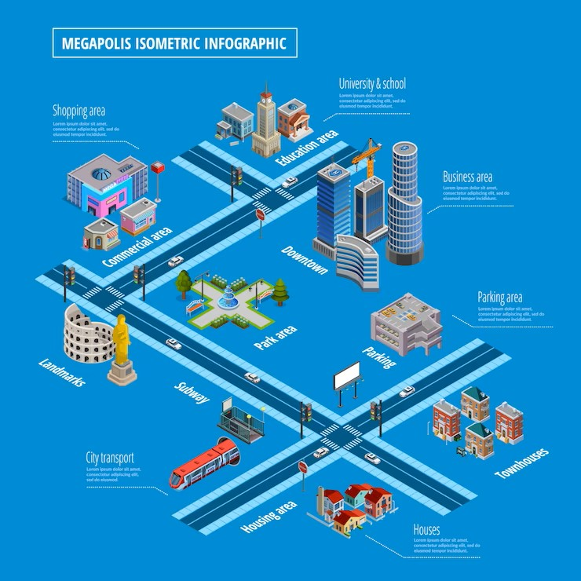
Ulaşım Planlama Süreci
Adım 3: Ağ ve Altyapı Planlaması
Yol ağları, toplu taşıma rotaları, bisiklet ve yaya altyapısını içeren bir ulaşım ağı planı hazırlanır.
Gelecekteki talep kapasite kısıtlamaları ve arazi kullanım planlaması ile entegrasyon göz önünde bulundurulur.

Slide 7

Ulaşım Planlama Süreci
Adım 4: Talep Yönetimi ve Seyahat Davranışı:
Özel araç kullanımını azaltmak ve sürdürülebilir ulaşım türlerini teşvik etmek için talep yönetim stratejileri uygulanır.
Teşvikler, fiyatlandırma mekanizmaları, halk bilinçlendirme kampanyaları ve eğitim yoluyla davranış değişiklik ön plana çıkarılır.

Slide 8

Ulaşım Planlama Süreci
Adım 5: Uygulama ve Değerlendirme:
Önceliklendirilmiş proje, politika ve program listeleri hazırlanır ve bir uygulama planı geliştirilir.
Ulaşım planının etkinliği sürekli olarak izlenir, değerlendirilir ve gerektiğinde düzenlemeler yapılır.

Slide 9


Ulaşım Planlamasında Yaşanan Zorluklar
Sorun 1: Trafik Sıkışıklığı ve Trafik Darboğazları
Çözüm: Sinyal optimizasyonu, akıllı ulaşım sistemleri ve stratejik yol kapasitesi iyileştirmeleri gibi trafik yönetimi tedbirlerini uygulayın.
Sorun 2: Toplu Taşıma Yetersizliği
Çözüm: Rota genişletmeleri, artan frekans ve diğer modlarla geliştirilmiş bağlantı yoluyla toplu taşıma ağlarını geliştirin.
Problem 3: Aktif Ulaşım Altyapısının Olmaması
Çözüm: Özel şeritler, kaldırımlar ve güvenli geçişler dahil olmak üzere kapsamlı bisiklet ve yaya altyapısı geliştirin.
Sorun 4: Sınırlı Finansman ve Kaynaklar
Çözüm: Ulaşım projelerini desteklemek için ortaklıklar, hibeler ve yenilikçi finansman mekanizmaları aramak.
Problem 5: Değişime Gösterilen Direnç
Çözüm: Paydaşları dahil edin, kamuoyuyla istişarede bulunun ve iletişim kurun

Slide 10


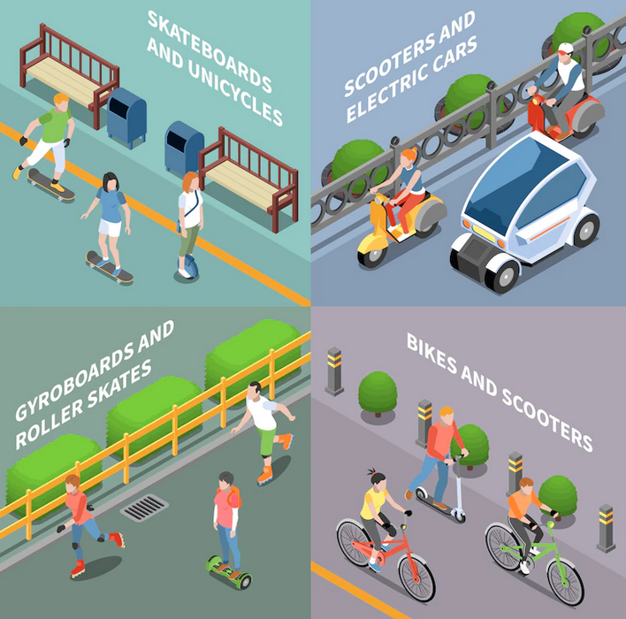

Çevresel Hususların Ulaşım Planlamasındaki Yeri
Çevresel hususlar, sürdürülebilir ulaşım sistemlerinin şekillendirilmesinde hayati bir rol oynamaktadır. Ulaşım, halk sağlığı ve çevre üzerinde olumsuz etkileri olan hava kirliliği, gürültü kirliliği ve sera gazı emisyonlarına önemli bir katkı sağlamaktadır.
Ulaşım planlamasında, ulaşım sistemlerinin çevresel ayak izini azaltmaya yönelik artan bir vurgu vardır. Sürdürülebilir ulaşım yöntemleri arasında toplu taşıma, yürüyüş ve bisikletin teşvik edilmesi ile birlikte elektrikli araçlar ve yenilenebilir enerji kaynakları gibi temiz enerji teknolojilerinin benimsenmesi de bulunmaktadır.
Şehirler, ulaşım planlamalarında çevresel etkileri hesaba katarak hava kalitesini iyileştirme, karbon salımlarını azaltma, gürültü kirliliğini azaltma ve ulaşım sistemlerinin genel sürdürülebilirliğini güçlendirme gibi bir dizi olumlu sonuç elde edebilirler.

Slide 11

Sürdürülebilir Kentsel Ulaşım Planlaması (SKUp) Nedir?
SKUp, sürdürülebilirlik ilkelerini kentsel ulaşım planlama ve politika oluşturma süreçlerine dahil eden bir yaklaşımdır. Bu, şehirlerin çevresel, sosyal ve ekonomik hedefleri önceliklendiren bütüncül ve çoklu taşıma stratejileri geliştirmeleri için bir çerçeve sunmaktadır.
SKUp, paydaş katılımı, veri odaklı karar alma ve uzun vadeli planlamanın önemini vurgulamaktadır. Bu yaklaşım, şehirlerin araç odaklı planlamadan daha sürdürülebilir ve kapsayıcı mobilite çözümlerine yönelmelerini sağlamak için toplu taşıma, aktif ulaşım ve paylaşımlı mobilite hizmetlerini teşvik etmektedir.
Şehirler, SKUp yaklaşımını benimseyerek karşılaştıkları karmaşık ulaşım zorluklarını ele alabilir ve daha sürdürülebilir ve eşitlikçi bir gelecek fırsatı elde edebilirler.

Slide 12
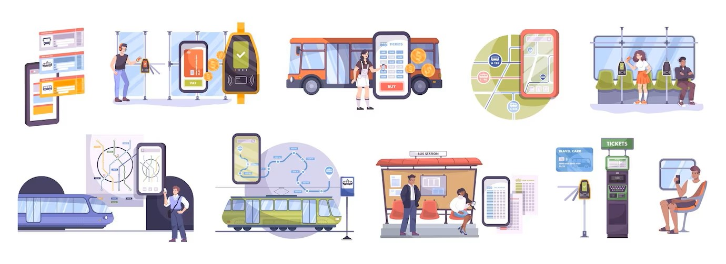

Toplu taşıma Planlaması ve Tasarımı
Verimli ve erişilebilir toplu taşıma:
Sürdürülebilir ulaşım planlaması için çok önemli olan toplu taşıma sistemleri, trafik sıkışıklığını azaltır, sosyal eşitliği teşvik eder ve özel araçlara bir alternatif sunar.
Maksimum kapsama alanı ve yolcu sayısı:
Transit ağlar, yoğun nüfuslu bölgelere, istihdam merkezlerine, eğitim kurumlarına ve kilit destinasyonlara hizmet etmeli ve çok çeşitli sakinler için uygun erişim sağlamalıdır.
Çevresel Sürdürülebilirlik
Toplu taşıma planlamasında sürdürülebilir uygulamaları önceliklendirmek, karbon emisyonlarını azaltmak ve çevresel etkiyi en aza indirmek için elektrikli otobüsleri, rejeneratif fren sistemlerini ve enerji tasarruflu transit istasyonlarını kullanmayı içerir.
Uygun fiyatlı ve kapsayıcı mobilite:
Toplu taşıma, gelir düzeyine bakılmaksızın, tüm sakinler için eşit erişim sağlamak, sosyal katılımı teşvik etmek ve özel araçlara bağımlılığı azaltmak için uygun fiyatlı ücret seçenekleri sunmalıdır.

Slide 13


Aktif Ulaşım Planlaması
Aktif ulaşım, yani yaya hareketi ve bisiklet kullanımı, sürdürülebilir ulaşım planlamasında kritik bir rol üstlenmektedir. Bu tür ulaşım biçimlerini teşvik etmek, halk sağlığının iyileştirilmesi, trafik sıkışıklığının hafifletilmesi ve çevresel etkinin minimize edilmesi gibi bir dizi fayda sağlar.
Yaya hareketini ve bisiklet kullanımını teşvik etmek adına, şehirlerin özel bir altyapı oluşturması gerekmektedir. Bu, bisiklet yolları ve yaya dostu kaldırımların inşası ile beraber ortak kullanım alanlarını da içerir. Ayrıca, aktif ulaşım kullanıcıları için güvenli ve konforlu bir ortam sağlamak amacıyla trafik sakinleştirme önlemlerinin uygulanması da bu sürecin bir parçasıdır
Aktif ulaşımın sağlık konusunda faydaları büyük öneme sahiptir. Yaya hareketi ve bisiklet kullanımı, fiziksel aktivite seviyesini artırır, kronik hastalık riskini azaltır ve genel refahı iyileştirir. Ayrıca, aktif ulaşımı önceliklendirmek, şehirlerin karbon emisyonlarını azaltmasına ve daha temiz, sağlıklı bir kentsel çevre oluşturmasına yardımcı olabilir

Slide 14
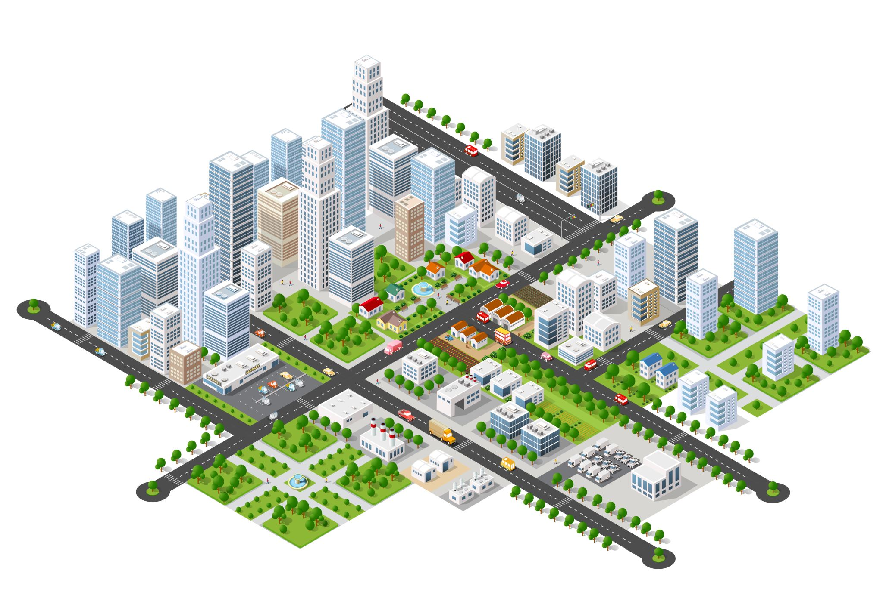
Entegre Arazi Kullanımı
Entegre arazi kullanımı ve ulaşım planlaması, sürdürülebilir kentsel gelişim için temel bir ilkedir. Kentler, arazi kullanım kalıplarını ulaşım altyapısı ile uyumlu hale getirerek daha verimli ve sürdürülebilir ulaşım sistemleri oluşturabilirler.
Toplu taşıma odaklı gelişim, İngilizce’de «Transit Oriented Development» (TOD), entegre planlamanın önemli bir yönüdür. Toplu taşıma merkezleri etrafında konut, ticari ve rekreasyon alanlarının yoğunlaştırılmasını, yürüyüş, bisiklete binme ve toplu taşıma kullanımının teşvik edilmesini içerir. TOD, seyahat mesafelerini azaltan ve daha sürdürülebilir bir yaşam tarzını destekleyen kompakt, karma kullanımlı mahalleleri teşvik eder.
Karma kullanımlı yapılaşma, entegre planlamanın bir başka kritik unsurudur. Şehirler, çevredeki konutlar, ticari alanlar ve rekreasyonel faaliyetlerin birleştirilmesine izin vererek, uzun mesafeli işe gidip gelme ihtiyacını azaltabilir ve canlı, yürünebilir topluluklar oluşturabilirler. Bu yaklaşım, aktif ulaşımı destekler ve özel araç kullanımına olan bağımlılığı düşürür. Bu durum çevresel sürdürülebilirliği ve yaşam kalitesini iyileştirir.

Slide 15

Trafik Talep Yönetimi Stratejileri
Trafik talebi yönetimi stratejileri, mevcut ulaşım altyapısının en iyi şekilde kullanılmasını hedefleyerek trafik sıkışıklığını azaltmayı ve çevresel etkileri düşürmeyi amaçlar..
Trafik yoğunluğu ücretlendirmesi veya yol ücreti gibi fiyatlandırma yöntemleri, sürücüleri alternatif ulaşım biçimlerini değerlendirmeye veya yoğun olmayan saatlerde seyahat etmeye yönlendirerek trafik talebini yönetmeye yardımcı olabilir. Fiyatlandırma stratejilerini kullanarak, şehirler

Slide 16
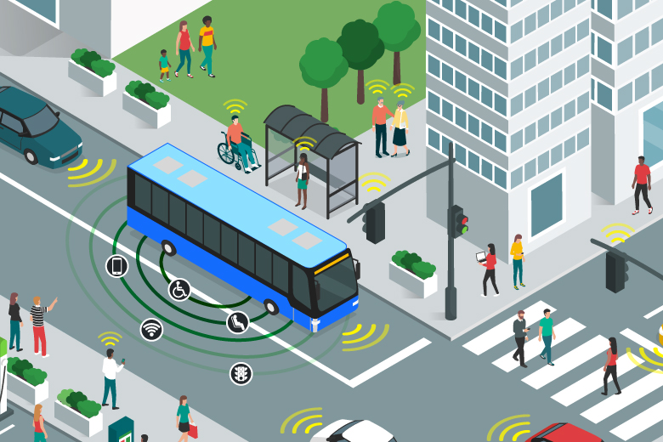
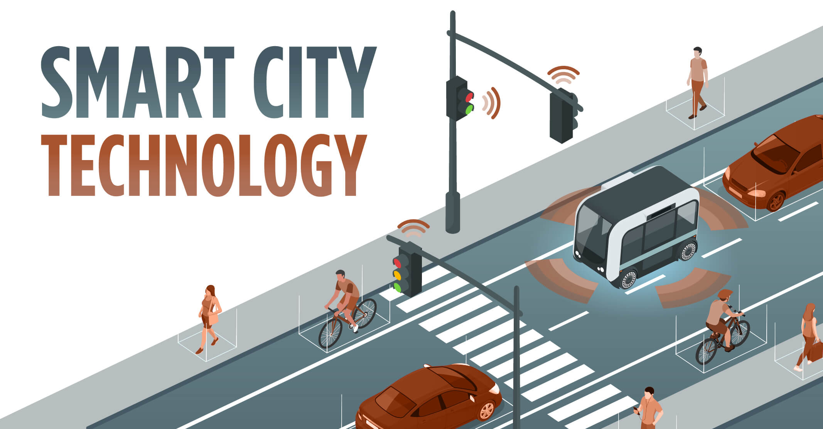
Ulaşım Planlamasında Teknoloji ve İnovasyon
Sürdürülebilir ulaşım çözümlerini geliştirmek adına teknoloji ve yenilikten faydalanmak kaçınılmazdır. Akıllı ulaşım sistemleri, elektrikli ve otonom araçlar ile birlikte mobilite uygulamaları, kentsel hareketliliği radikal bir şekilde dönüştürebilir ve ulaşım ağlarının verimliliğini yükseltebilir
Bu teknolojiler, emisyonların düşürülmesi, trafik akışının hızlandırılması ve kullanıcı deneyiminin geliştirilmesi gibi çevresel faydalar sağlayabilir. Fakat bu süreçte, altyapının gözden geçirilmesi gerekliliği, veri gizliliği konusundaki endişeler ve yeni teknolojilerin mevcut sistemlere entegrasyonu gibi zorluklarla karşılaşılmaktadır."

Slide 17
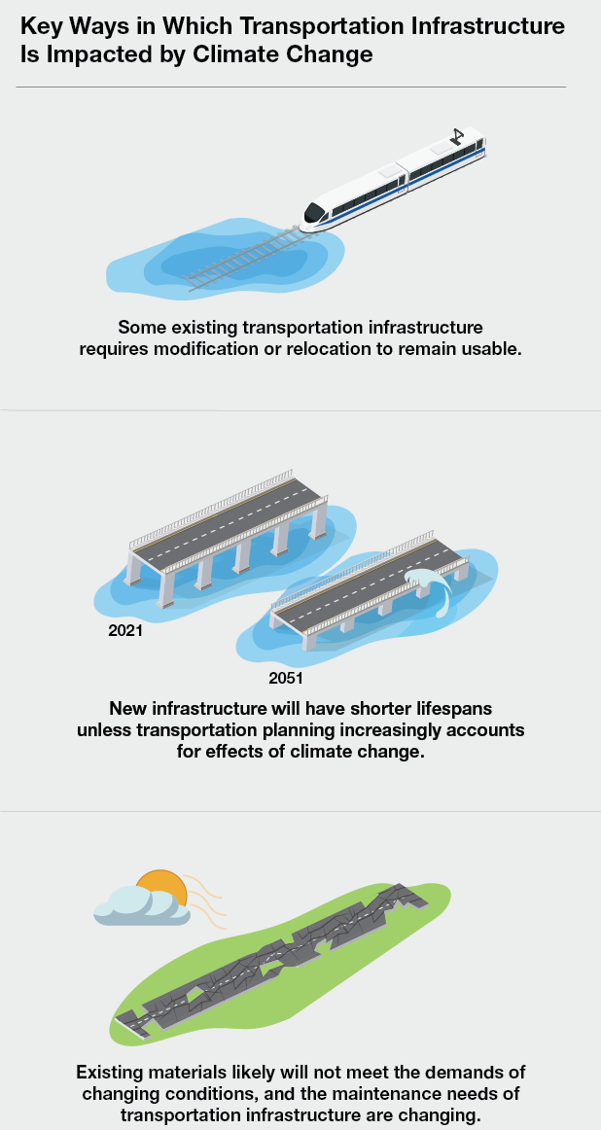
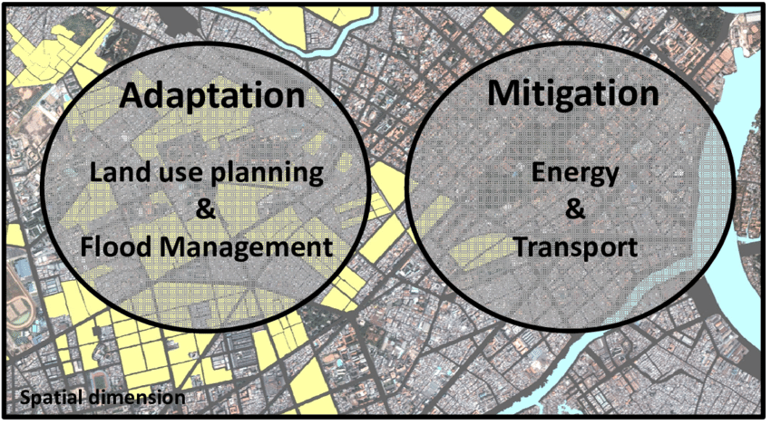
Ulaşım Planlamasında Dayanıklılık ve Uyum
Dirençli ulaşım sistemlerinin oluşturulması, iklim değişikliğinin etkilerinin ele alınması açısından büyük öneme sahiptir. Deniz seviyelerindeki yükselme, artan aşırı hava olayları ve seyahat alışkanlıklarındaki değişimler gibi faktörler dikkate alındığında, ulaşım planlamasının bu zorlukları göz önünde bulundurması gerekmektedir
Planlanan ulaşım altyapısının, sel ve aşırı sıcaklık gibi iklimle ilişkili risklere karşı dayanıklı olmasını sağlamak çok önemlidir. İklim koşullarının sürekli değişim gösterdiği bir dünyada, ulaşım sistemlerinin uzun vadede ve işlevsel bir biçimde var olabilmesi için uyum stratejilerinin entegrasyonu hayati önem taşır.

Slide 18

Performans Ölçme ve İzleme
Performansın ölçümü ve izlenmesi, ulaşım planlamasında kritik bir rol üstlenir. Kilit performans göstergeleri belirleyerek, planlamacılar ulaşım projelerinin ve politikalarının etkinliğini analiz edebilirler.
Seyahat süreleri, ulaşımın türel dağılımları, emisyonlar ve altyapı kullanımı gibi verilerin takibi, sistemin performansı hakkında değerli bilgiler sağlar ve geliştirme potansiyeli olan alanların belirlenmesine yardımcı olur. Veri ve geri dönüşler sayesinde planlamacılar bilinçli kararlar verebilir ve ulaşım sisteminin çevresel performansını sürekli iyileştirmeye yönelebilir.

Slide 19



Bölgesel ve Ulusal Politikalarla Entegrasyon
Bölgesel ve ulusal politikalarla bütünleşik ulaşım planlaması, tutarlı ve sürdürülebilir bir ulaşım ağı oluşturma hedefinde önemli bir ilerlemeyi temsil eder. Ulaşım stratejilerinin, arazi kullanım planlaması, çevre koruma ve iklim eylemi gibi daha geniş politikalarla uyum içinde olması gerekmektedir.
Komşu şehirlerin ve aynı yetki alanındaki diğer yerleşim birimlerinin işbirliği, bölgesel ulaşım zorluklarına çözüm bulmak, bağlantıları güçlendirmek ve uyumlu planlama yapmayı garanti etmek için kritik öneme sahiptir. Şehirler, bir araya gelerek kaynakları etkin bir şekilde kullanabilir, en iyi uygulamaları birbirleriyle paylaşabilir ve bölgesel ve ulusal hedeflere uygun kapsayıcı ulaşım çözümleri geliştirme potansiyelini keşfedebilirler

Slide 20
Ulaşım Planlamasının Ana İlkelerinin Teorik Temellerine Giriş
Ulaşım planlama ilkeleri üzerine yaptığımız bu sunumu sonlandırırken etkili ulaşım planlama stratejilerinin temelini oluşturan teorik temelleri keşfetmeniz için sizi davet ediyoruz.
Bilinçli kararlar alabilmek ve sürdürülebilir, verimli ulaşım sistemlerini oluşturabilmek için bu teorilerin anlaşılması hayati önem taşımaktadır.
Bir sonraki sunumda, ulaşım planlamasını şekillendiren temel teorileri ve kavramları derinlemesine inceleyecek ve bu teorik temellerin sizin için daha kapsamlı bir şekilde anlaşılmasını sağlayacağız.

Slide 21

Sunumun 2. bölümünde neleri kapsayacak?
Sunumun ikinci bölümü, aşağıdaki temel konuları ele alacaktır:
Ulaşım planlamasının teorik çerçevesi, ekonomik prensipler, sosyal adalet kavramları ve çevresel sürdürülebilirlik gibi faktörler arasında yer alır.
Seyahat talebi analizi ve tahmin teknikleri, gelecek ulaşım ihtiyaçlarını öngörmek için kullanılan çeşitli modeller ve yöntemler üzerinde durur.
Ulaşım projeleri için ölçüm ve değerlendirme yöntemleri, maliyet-fayda analizi, çevresel etki değerlendirmeleri ve net varlık değerlendirmeleri gibi çeşitli unsurları kapsar.
Bu teorik yönleri detaylı bir şekilde ele alarak, ulaşım planlamasını yönlendiren prensiplere sağlam bir temel kazanacaksınız. Böylece, bilinçli kararlar alarak sürdürülebilir kentsel hareketlilik için aktif katkılar sunabileceksiniz.

Slide 22



Soru zamanı

Slide 23
SMART Ankara Sürdürülebilir Kentsel Ulaşım Planı
Ulaşım Planlamasının Ana İlkelerinin Teorik Temellerine Giriş

Slide 24

Ulaşım planlamasının temel ilkelerine giriş
Kentsel ulaşım planlamasının temel ilkelerine hoş geldiniz. Bu bölümde, ulaşım planlamasının teorik temelleri ve temel ilkeleri detaylı olarak ele alınacak. Seyahat talebi analizi, tahmin teknikleri, ulaşım modları, otopark yönetimi, kentsel planlama, kent lojistiği, paylaşımlı hareketlilik ve akıllı ulaşım sistemleri üzerinde duracağız.
Farklı modeller ve metodolojiler aracılığıyla gelecekteki ulaşım ihtiyaçlarının nasıl öngörüldüğünü değerlendireceğiz. Ayrıca, maliyet-fayda analizi, çevresel etki değerlendirmeleri ve net varlık değerlendirmeleri gibi faktörlerle ulaşım projelerinin değerlendirmesini gerçekleştireceğiz. Özellikle Ankara'daki ulaşım planlaması üzerine yoğunlaşacağız.

Slide 25
Ulaşım planlaması, ulaşım ihtiyaçlarının, hedeflerin ve amaçların belirlenmesi ve bu ihtiyaçları güvenli, verimli ve sürdürülebilir bir şekilde karşılamak için stratejilerin geliştirilmesi sürecidir. Ulaşım planlamasının temel ilkeleri şöyle sıralanabilir
Çok Modlu Yaklaşım: Ulaşım planlamasının tüm ulaşım türlerini - yürüme, bisiklet sürme, toplu taşıma ve kişisel araç kullanımı dahil - göz önünde bulundurması ve tüm kullanıcıların ihtiyaçlarını karşılayan dengeli, çok modlu bir ulaşım sistemi oluşturma çabası önemlidir.
Güvenlik, ulaşım planlamasının kilit bir unsuru olmalıdır. Bu süreçte, yayaların, bisiklet sürücülerinin ve motorlu araç sürücülerinin güvenliği öncelikli olmalıdır.
Erişim kolaylığı: Ulaşım planlaması süreci, engelli bireyler, yaşlı yetişkinler ve düşük gelirli kişiler de dahil olmak üzere tüm kullanıcıların temel hizmetlere ve hedef noktalara erişimini iyileştirmeyi hedeflemelidir.
Sürdürülebilirlik: Ulaşım planlaması, karbon emisyonlarını azaltmak ve hava kalitesini iyileştirmek için toplu taşıma, bisiklet ve yürüyüş gibi sürdürülebilir ulaşım seçeneklerini teşvik etmelidir.
Eşitlik: Ulaşım planlaması adil olmalıdır. Kullanıcıların gelir düzeyleri, etnik veya ırksal kökenleri ne olursa olsun, herkesin güvenli, uygun fiyatlı ve rahat ulaşım seçeneklerine erişimini garanti etmelidir.
İşbirliği: Ulaşım planlamasının, devlet kurumları, ulaşım sağlayıcıları, topluluk grupları ve bireysel kullanıcılar gibi çeşitli paydaşların katılımını ve görüşlerini içeren bir işbirliği süreci olması gerekmektedir.
Ulaşım planlaması

Slide 26
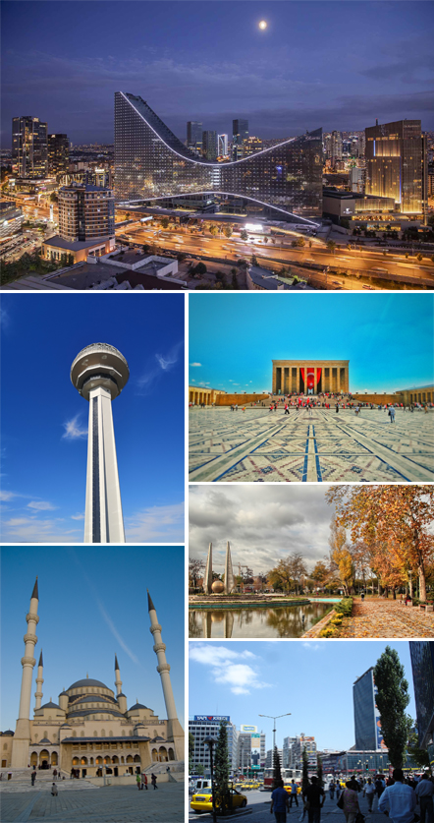

Neleri kapsayacak?
Ulaşım planlaması, kentsel ve bölgesel planlamanın önemli bir kısmını oluşturur. Verimli bir ulaşım planlaması; hareket özgürlüğünün artmasını, trafik sıkışıklığının azalmasını, erişilebilirliğin gelişmesini ve daha sürdürülebilir, yaşanabilir bir kent oluşmasını sağlayabilir. Özellikle hızlı büyüme ve artan ulaşım talebi sebebiyle, Ankara'nın ulaşım planlaması büyük önem taşır.
Bu sunum, aşağıdaki ulaşım planlama ilkelerini kapsar:
Seyahat Talebi ve Tahmin Tekniklerinin Analizi,
Ulaşım Yöntemlerinin Seçimi,
Otopark Yönetimi,
Kentsel Planlama ve Arazi Kullanımı,
Şehir Lojistiği,
Paylaşımlı Hareketlilik,
Akıllı Ulaşım Sistemleri (AUS),
Ankara'da ulaşım planlama tedbirlerinin etkisi.
Bu ilkeleri anlayarak ve Ankara'daki ulaşım planlamasına uygulayarak, şehrin ulaşım ihtiyaçlarını karşılamak için etkili stratejiler geliştirmek ve uygulamak mümkündür. Bu stratejiler, tüm sakinler için sürdürülebilir ve adil bir hareketlilik sağlamayı hedefler

Slide 27
Seyahat Talebi ve Tahmin Tekniklerinin Analizi

Slide 28

Seyahat Davranışı Anketleri
Ankara'daki ulaşım planlamacıları için seyahat davranışı anketleri kritik bir araçtır. Seyahat kalıpları, amaçları ve türlerini anlamak, planlamacılara yüksek talebe sahip bölgeleri belirleme ve bu taleplere uygun stratejiler geliştirme olanağı sağlar. Anketler, çevrimiçi anketler, telefon anketleri veya yüz yüze görüşmeler gibi çeşitli yöntemlerle yürütülebilir.
Seyahat davranışı anketleri sırasında dikkate alınması gereken önemli faktörler aşağıdaki gibidir:
Örneklem: Katılımcıların örnekleme uygunluğunun sağlanması,
Anket aracının geliştirilmesi: Anlaşılır ve güvenilir veri sağlayacak bir araç oluşturulması,
Zamanlama: Yoğun ve sakin seyahat dönemlerinde anketlerin yürütülmesi, farklı seyahat davranışlarının yakalanabilmesi için önemlidir.
Ulaşım planlamacıları, seyahat davranışı anketlerini kullanarak Ankara'daki ulaşım ihtiyaçlarına dair kapsamlı bir anlayış geliştirebilirler. Bu anlayış, ihtiyaçları karşılamak için stratejiler oluşturmada yardımcı olur

Slide 29

Demografik ve Ekonomik Verilerin Analizi
Ankara'daki ulaştırma planlamacıları, seyahat talebinin neyden etkilendiğini çözmek için demografik ve ekonomik veri analizlerini kullanır. Bu, seyahat davranışı anketlerine ek olarak başvurulan bir yöntemdir. Nüfus artışı, gelir seviyeleri ve istihdam yöntemleri gibi verileri içerir.
Demografik ve ekonomik veri analizinde ele alınması gereken kilit noktalar şunlardır:
Verinin mevcut olması: İlgili verilerin mevcut ve erişilebilir olmasının sağlanması,
Veri kalitesi: Verilerin doğru ve güvenilir olmasının sağlanması,
Verilerin yorumlanması: Demografik ve ekonomik faktörlerin seyahat talebini nasıl etkilediğine dair kapsamlı bir anlayış geliştirilmesi.
Demografik ve ekonomik veri analizi, Ankara'daki ulaşım planlamacılarına şehrin ulaşım gereksinimlerini derinlemesine anlama ve bu ihtiyaçları karşılamak için etkili stratejiler geliştirme imkanı sağlar.

Slide 30
Modelleme ve Simülasyon Bileşenleri

Slide 31
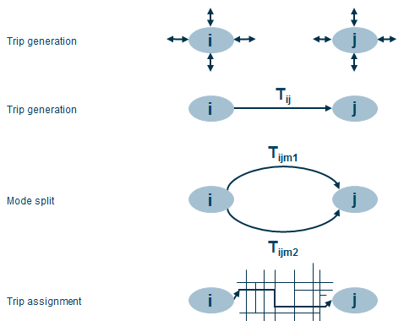
Modelleme bileşenleri
Ankara'daki ulaşım planlamacıları, etkili ulaşım planları ve politikaları geliştirmek için gelecekteki seyahat talebini doğru bir şekilde tahmin etmelidir. Seyahat talebi analizi ve tahmininin bazı temel unsurları şunlardır:
Yolculuk Oluşturma: Yolculuk oluşturma, belirli bir arazi kullanımı veya geliştirme tarafından oluşturulan yolculuk sayısını tahmin etmeyi içerir. Bu, ulaşım planlamasının kritik bir bileşenidir, çünkü belirli bir alandaki genel seyahat talebinin bir tahminini sağlar.
Yolculuk Dağılımı: Yolculuk dağılımı, oluşturulan her yolculuğun menşeini ve varış noktasını tahmin etmeyi içerir. Bu, planlamacıların seyahat talebinin mekansal dağılımını ve zaman içinde nasıl değişeceğini anlamalarına yardımcı olur.
Modal Seçim: Modal seçim, belirli bir yolculuk için belirli bir ulaşım modunun (örneğin, araba, otobüs, bisiklet) seçilmesini ifade eder. Modal seçimi anlamak, verimli ve sürdürülebilir ulaşım planları geliştirmek için esastır.
Atama: Yolculuk ataması, tahmini seyahat talebinin belirli ulaşım ağlarına tahsis edilmesini içerir. Bu, planlamacıların farklı ulaşım senaryolarının etkilerini anlamalarına ve farklı politika ve projelerin etkinliğini değerlendirmelerine yardımcı olur.
Seyahat Talebi Tahmin Modelleri: Seyahat talebi tahmin modelleri, planlamacıların mevcut ve öngörülen demografik ve ekonomik verilere dayanarak gelecekteki seyahat talebini tahmin etmelerine yardımcı olan bilgisayar tabanlı araçlardır. Bu modeller, uzun vadeli ulaşım planları geliştirmek ve farklı politika ve projelerin etkilerini değerlendirmek için gereklidir.

Slide 32
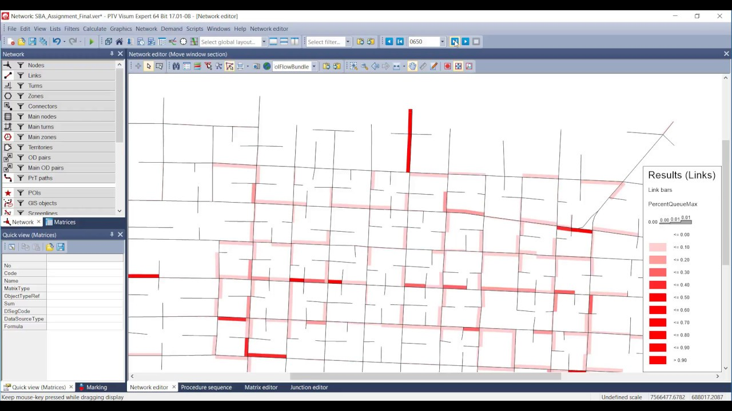
Modelleme ve Simülasyon Araçları
Modelleme ve simülasyon araçları gelecekteki seyahat talebini hassas bir şekilde öngörmek ve taşımacılık projelerinin etkilerini değerlendirmek adına ulaşım planlamacıları için vazgeçilmezdir. Bu araçlar toprak kullanımı, seyahat davranışı ve taşımacılık altyapısı gibi çeşitli durumların simülasyonunu yapabilir.
Modelleme ve simülasyon araçlarını kullanmanın temel hususları şunlardır:
Veri girdileri: Modellerin geliştirilmesinde kullanılan verilerin doğru ve güncel olmasının sağlanması
Model kalibrasyonu: Modellerin gerçek dünya koşullarını doğru bir şekilde yansıtmasını sağlamak
Model doğrulama: Modellerin gelecekteki seyahat talebini doğru öngördüğünü ve taşımacılık proje etkilerini doğru değerlendirdiğini test etmek
Modelleme ve simülasyon araçlarına başvurarak, ulaştırma planlayıcıları geleceğin ulaşım ihtiyaçlarını tahmin eder, ulaşım projelerinin etkisini değerlendirir ve şehrin ulaşım zorluklarına yönelik etkili stratejiler oluşturur.

Slide 33
Trafik Simülasyonu ve Modelleme
Trafik simülasyonu ve modelleme, Ankara'daki ulaşım planlamacılarının ulaşım ağlarının performansını değerlendirmeleri ve iyileştirilecek alanları belirlemeleri için gerekli araçlardır. PTV Visum, dinamik trafik ataması ve toplu taşıma simülasyonu gibi gelişmiş özellikleri nedeniyle trafik simülasyonu ve modellemesi için en iyi programlardan biridir.
Ankara'da trafik simülasyonu ve modelleme araçlarını kullanmanın temel hususları şunlardır:
Ağ tasarımı: Ulaşım ağının Ankara'daki gerçek dünya koşullarını doğru bir şekilde yansıtmasını sağlamak
Trafik akışı analizi: Trafik sıkışıklığı sıcak noktalarını ve darboğazları belirleme
Senaryo analizi: Ulaşım projelerinin etkilerini değerlendirmek ve etkili çözümler geliştirmek için çeşitli senaryoların simüle edilmesi
PTV Visum gibi trafik simülasyon ve modelleme araçlarını kullanarak, Ankara'daki ulaşım planlamacıları trafik akışını iyileştirmek, tıkanıklığı azaltmak ve ulaşım ağının genel performansını artırmak için stratejiler geliştirebilir ve test edebilir.

Slide 34
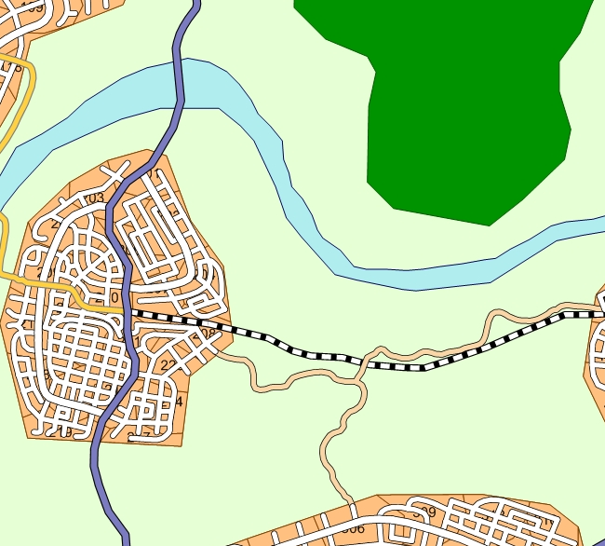
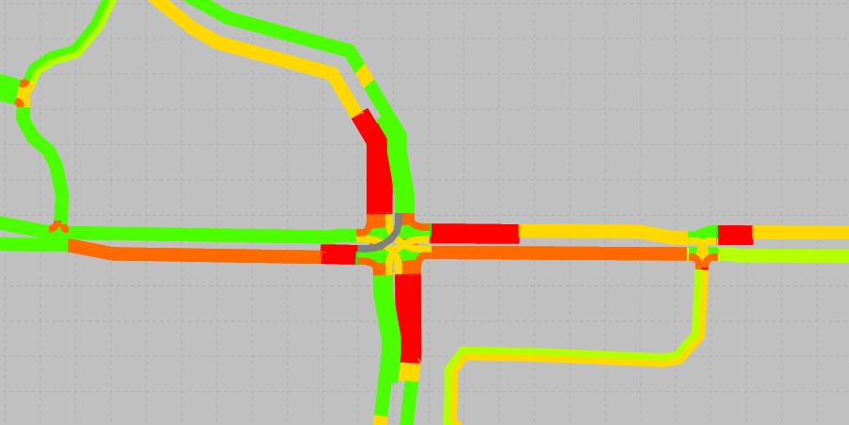
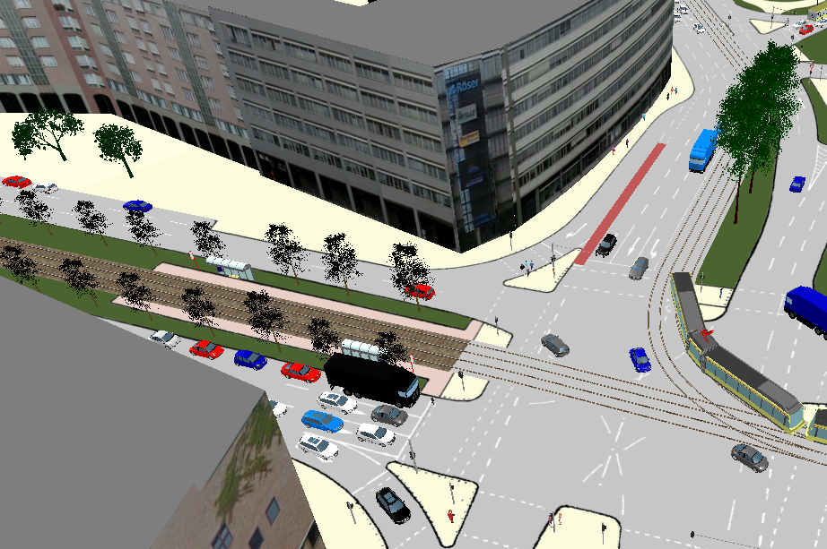
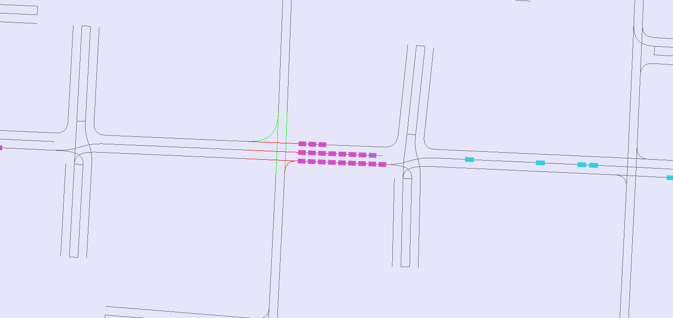
Ulaşım modelleri - temel yaklaşım
Mezoskopik - Orta Ölçekli
Makroskobik - Büyük Ölçekli Modeller
Stratejik planlama
Mikroskobik - küçük ölçekli modeller,
operasyonel planlama
Mezoskopik - Orta Ölçekli

Slide 35

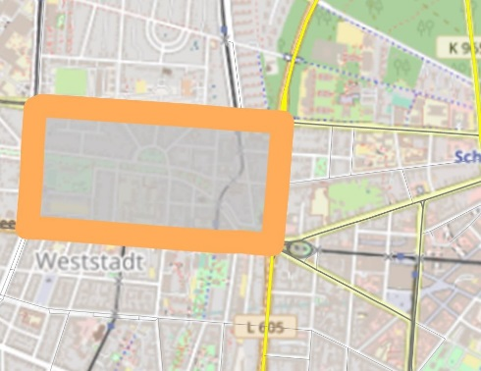
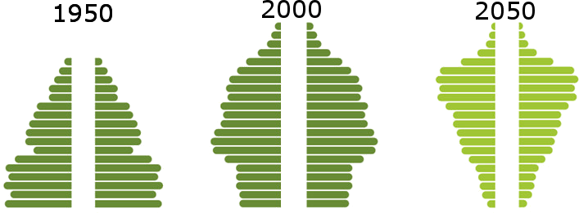



Ulaşım modellerinin kullanılma nedenleri
  Altyapı önlemleri
  Arazi kullanım değişiklikleri
  Demografik gelişim
  Hareketlilik Fiyatlandırması
  Toplu Taşıma, Bisiklet
  Yasal sınırlamalar

Slide 36

Temel tanımlar – faaliyet çifti
E
İ
Ev
İş
A
D
Alışveriş
Dinlence

Slide 37
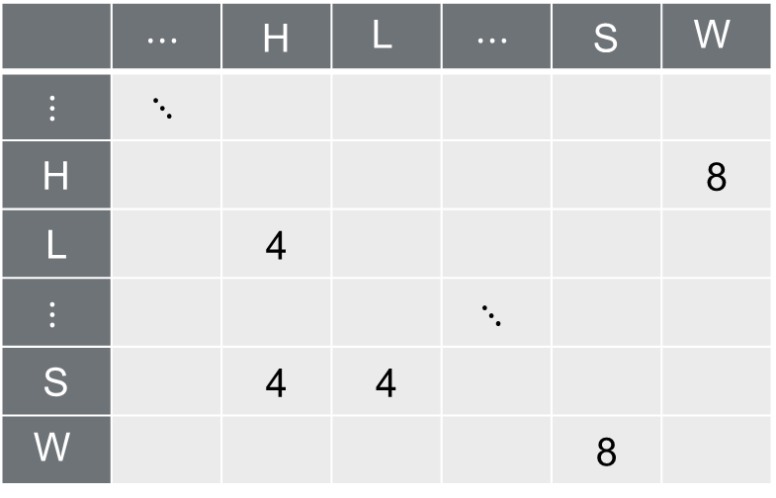

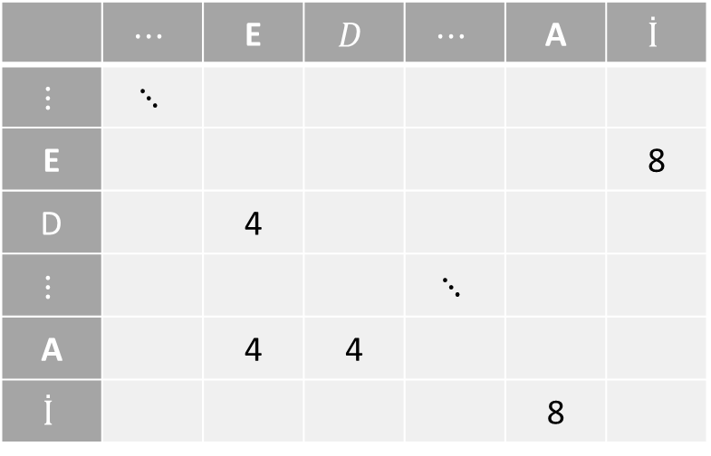
Temel tanımlar – faaliyet zinciri
E
İ
 | $$⋯$$ | E | $$D$$ | $$⋯$$ | A | $$İ$$
$$⋮$$ | $$⋱$$
E |  |  |  |  |  | 8
D |  | 4
$$⋮$$ |  |  |  | $$⋱$$
A |  | 4 | 4
$$İ$$ |  |  |  |  | 8
D
A

Slide 38
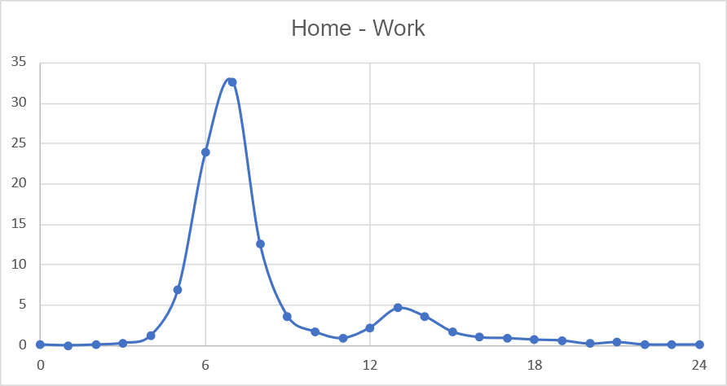
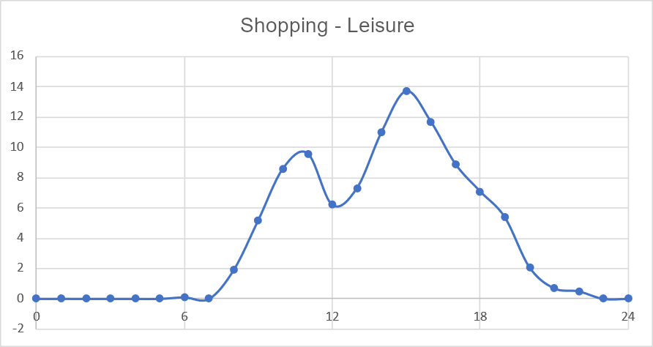
Temel tanımlar – zaman aralığı
E
İ
8
A
D
4

Slide 39
Modelin Mekansal Ayrımı – trafik türleri
Kordon bölgeleri (Geriye Kalan Yerler)
Genişletilmiş model alanı
Model alanı
Model
Üst Düzey Model
İç trafik
Varış noktası trafiği
Orijin Trafiği
Trafik Yoluyla

Slide 40

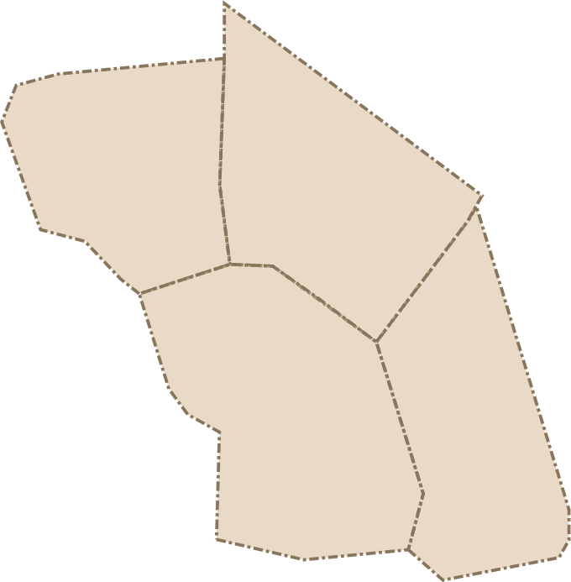

Trafik nasıl başlar?
İ
E
Nereye
Ne ile
Ne zaman
İ
İ

Slide 41





Talep modellemenin 4 adımı
Hangi rota
seçilecek?
Hangi mod
kullanılacak?
Atama
Hangi
varış hedefi?
Mod seçimi
Hareket ihtiyacı
Varış noktası seçimi
Seyahat Üretimi

Slide 42
Tanım: talep modellemesi
Girdi
Seyahat davranışı
arazi kullanım verisi
Ulaşım tedariği
Etki modeli
Birbiriyle bağlantılı karar süreçlerinin modellenmesi,
.
Faaliyet tercihi
Varış noktası tercihi
Mod seçimi
Gün içerisinde belirli bir saatin seçimi
Güzergah seçimi
Çıktı
Seyahat süreleri
Trafik hacimleri
Trafik akışları
....

Slide 43
Trafik akışının simülasyonu
1. Hangi rotalar var?
Güzergah arama
?
2. Kullanıcı hangi rotayı seçer?
Güzergah seçim modeli
3. Kullanıcı rota boyunca nasıl hareket eder?
Trafik akış modeli

Slide 44
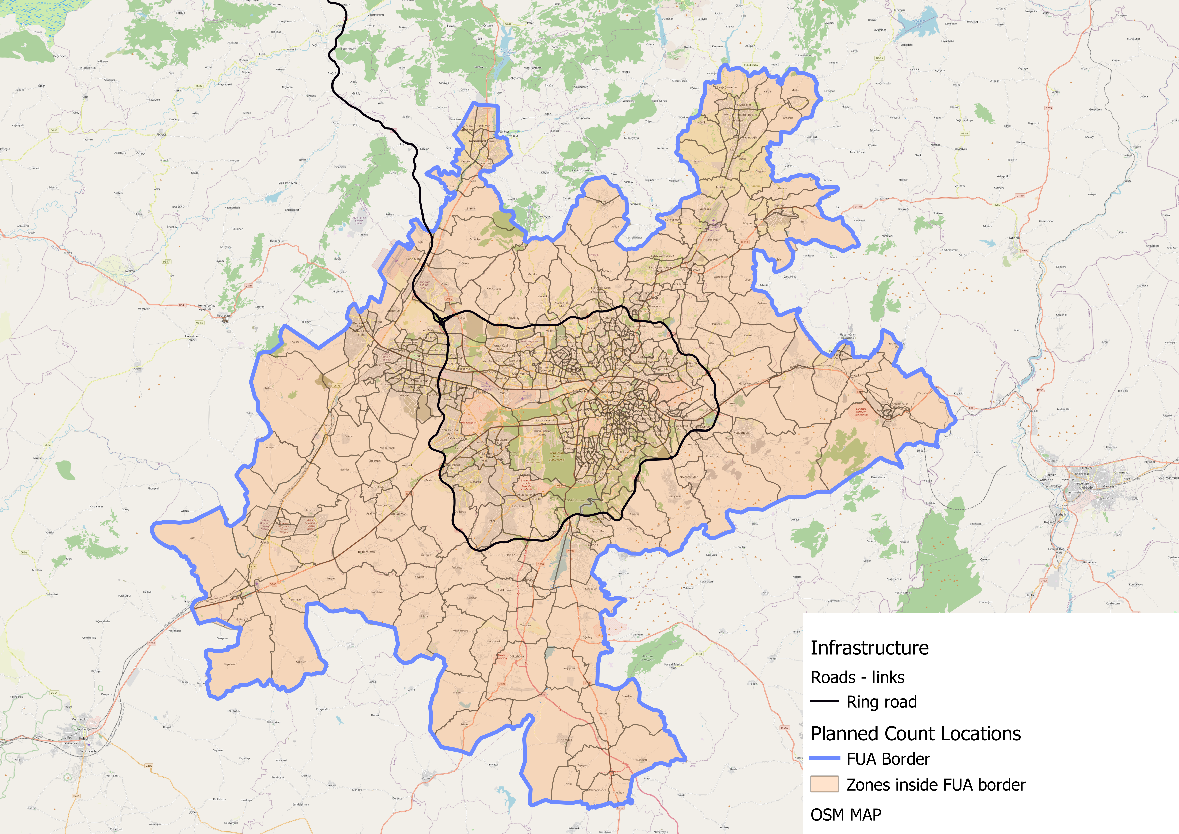
Haritalama ve Coğrafi Bilgi Sistemleri (CBS)
Haritalama ve Coğrafi Bilgi Sistemleri (CBS), Ankara ulaşım planlamacıları için kentin ulaşım ağını, ilgi noktalarını ve bölgelerini gösteren haritalar oluşturmak için kritik araçlardır. QGIS ve Google Earth, ulaşım planlamasına yardımcı olan haritalar oluşturmak için yaygın olarak kullanılan programlardır.
Ankara'da haritalama ve CBS araçlarını kullanmanın temel hususları şunlardır:
Veri girdileri: Haritaları oluşturmak için kullanılan verilerin doğru ve güncel olmasının sağlanması
Görselleştirme: Okunması ve anlaşılması kolay haritalar oluşturma
Analiz: Mekansal analiz yapmak ve iyileştirme alanlarını belirlemek için CBS'yi kullanma
Ulaşım planlamacıları haritalama ve CBS araçlarını kullanarak şehrin ulaşım ağı hakkında kapsamlı bir anlayış geliştirebilir, iyileştirilecek alanları belirleyebilir ve planlarını paydaşlara ve halka iletebilir.

Slide 45

Maliyet - Fayda Analizi ve Özkaynak Değerlendirmesi
Ankara'daki ulaşım projeleri ekonomik, sosyal ve çevresel etkilerine göre değerlendirilmelidir. Maliyet - fayda analizi, ulaşım planlamacılarının bir projenin yatırım yapmaya değer olup olmadığını belirlemesine yardımcı olan önemli bir değerlendirme aracıdır. Eşitlik değerlendirmesi, ulaşım projelerinin toplumun tüm üyelerine, özellikle de dezavantajlı gruplara fayda sağlamasını sağlamak için de kritik öneme sahiptir.
Ankara'da fayda - maliyet analizi ve özkaynak değerlendirmesinin kullanılmasına ilişkin temel hususlar şunlardır:
Kapsamlı analiz: Bir dizi ekonomik, sosyal ve çevresel etkinin değerlendirilmesi
Veri girdileri: Analizi yapmak için kullanılan verilerin doğru ve güncel olmasının sağlanması
Paydaş katılımı: Değerlendirmenin ihtiyaç ve endişelerini yansıtmasını sağlamak için paydaşlardan geri bildirim istemek
ankara'daki ulaşım planlamacıları, maliyet - fayda analizi ve eşitlik değerlendirme araçlarını kullanarak ulaşım projeleri hakkında bilinçli kararlar alabilir, toplumun tüm üyelerine fayda sağlamalarını sağlayabilir ve kentin ulaşım hedeflerine ulaşabilir.

Slide 46
Ulaşım Modları ve Seçimleri

Slide 47

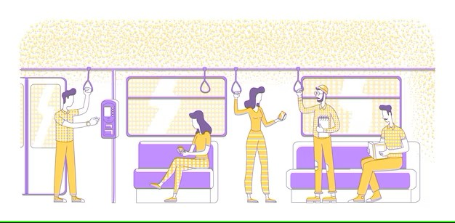
Toplu Taşıma Modları
Toplu taşıma modları, Ankara gibi şehirler için ulaşım planlamasının temel bileşenleridir. Bu modlar, şehir sakinleri için uygun fiyatlı ve rahat ulaşım seçenekleri sunmak, trafik sıkışıklığını azaltmak ve sürdürülebilir mobiliteyi teşvik etmek için tasarlanmıştır. Bu sunumda dikkate alınacak toplu taşıma modları otobüs, metro ve tramvay sistemlerini içermektedir.
Toplu taşıma modlarını seçmek ve tasarlamak için dikkate alınması gereken önemli hususlar şunlardır:
Hizmet sıklığı ve güvenilirliği: Yolcuları teşvik etmek için hizmetin sık ve güvenilir olmasını sağlamak
Erişilebilirlik: Toplu taşımanın her yaştan ve yetenekten insan için erişilebilir olmasını sağlamak
Diğer ulaşım modlarıyla entegrasyon: Kesintisiz ve hızlı bir seyahat deneyimi sağlamak için toplu taşımanın diğer ulaşım modlarıyla entegre olmasını sağlamak
Toplu taşıma modlarının dikkatli seçilmesi ve tasarlanması ulaşım planlamacıları tüm şehir sakinleri için sürdürülebilir, verimli ve adil hareketliliği teşvik edebilir.

Slide 48

Özel Araçlar ve Bisikletler
Ankara'da özel araçlar arasında otomobiller ve motosikletler de bulunur ve bu araçlar yaygın bir şekilde kullanılmaktadır. Bisikletler özellikle kısa yolculuklar için bir ulaşım aracı olarak giderek daha popüler hale geliyor. Özel taşıt ve bisikletler daha fazla özgürlük ve rahatlık sağlarken aynı zamanda trafik sıkışıklığına katkıda bulunur ve olumsuz çevresel etkilere yol açabilir.
Ankara'da özel taşıt bisikletleri tanıtmak için önemli hususlar şunlardır:
Otopark yönetimi: Park politikalarının sürdürülebilir mobiliteyi teşvik etmek ve trafik sıkışıklığını azaltmak için tasarlanmasını sağlamak
Altyapı Tasarımı Yol ve bisiklet şeridi tasarımlarının temel amacı, herkesin güvenli ve verimli bir şekilde seyahat etmesini sağlamaktır.
Eğitim ve farkındalık faaliyetleri, insanlara sürdürülebilir ulaşım modlarının avantajları hakkında bilgi vermek ve davranış değişikliğini teşvik etmek için gerçekleştirilir.
Ulaşım planlamacıları, bisiklet kullanımının yaygınlaştırılması ve özel araçların sürdürülebilir kullanımının teşvik edilmesiyle, trafik sıkışıklığını azaltabilir ve sürdürülebilir hareketliliği ön plana çıkarabilirler.

Slide 49
Yaya Altyapısı ve Paylaşımlı Hareketlilik
Ankara'da yaya altyapısı ve paylaşımlı hareketlilik ulaşım planlamasının kritik bileşenleridir. Kaldırımlar ve yaya geçitleri de dahil olmak üzere yaya altyapısı, güvenli ve rahat yürüyüşü teşvik etmek ve yoldaki araba sayısını azaltmak için gereklidir. Araba paylaşımı ve bisiklet paylaşımı programları gibi paylaşılan hareketlilik, sakinler için uygun fiyatlı ve esnek bir ulaşım seçeneği sunar.
Ankara'da yaya altyapısını ve ortak hareketliliği teşvik etmek için önemli hususlar şunlardır:
Altyapı tasarımı: Yaya altyapısının güvenli, kullanışlı ve erişilebilir olmasını sağlamak
Hizmet kalitesi: Paylaşılan mobilite hizmetlerinin kullanıcılar için güvenilir ve uygun olmasını sağlamak
Kamu bilinci ve eğitimi: Sakinleri yaya altyapısının ve paylaşılan hareketliliğin yararları konusunda eğitmek ve kullanımlarını teşvik etmek
Ankara'daki ulaşım planlamacıları, güvenli ve kullanışlı yaya altyapısını teşvik ederek ve uygun fiyatlı paylaşımlı hareketlilik seçenekleri sunarak trafik sıkışıklığını azaltabilir, sürdürülebilir hareketliliği teşvik edebilir ve tüm sakinler için yaşam kalitesini artırabilir.

Slide 50
Otopark Yönetimi

Slide 51
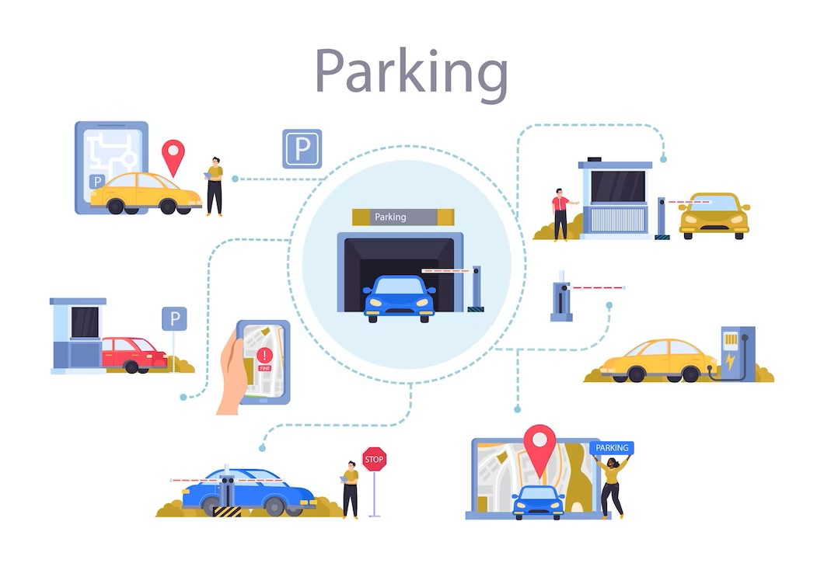
Otopark Yönetim Stratejileri
Etkin park yönetimi, trafik sıkışıklığını azaltmak, hava kalitesini iyileştirmek ve Ankara'daki genel yaşam kalitesini artırmak için kritik öneme sahiptir. Aşağıdaki park yönetimi stratejileri kullanılabilir:
Fiyatlandırma: Otopark cirosunu teşvik etmek ve talebi azaltmak için yoğun saatlerde daha fazla ücret alan dinamik fiyatlandırma.
Tedarik yönetimi: Sürüşü caydırmak ve alternatif ulaşımı teşvik etmek için şehir merkezleri gibi belirli alanlarda mevcut olan park alanlarının sayısını sınırlamak.
Zaman sınırları: Ciroyu teşvik etmek ve uzun süre sokaklarda park edilen araba sayısını azaltmak için park için zaman sınırları oluşturulması.
Teşvikler: Toplu taşıma veya bisiklet paylaşım programlarında indirimler gibi alternatif ulaşım modlarını kullanmak için teşvikler sunmak.
Etkili park yönetimi, sokaklardaki tıkanıklığı önemli ölçüde azaltabilir ve Ankara'daki genel ulaşım sistemini iyileştirebilir. Ücretlendirme, otopark alanlarının planlanması ve teknolojik çözümler gibi otopark stratejileri uygulanarak, şehirde park talebi daha iyi yönetilebilir ve böylece herkesin hareketliliği artabilir.

Slide 52
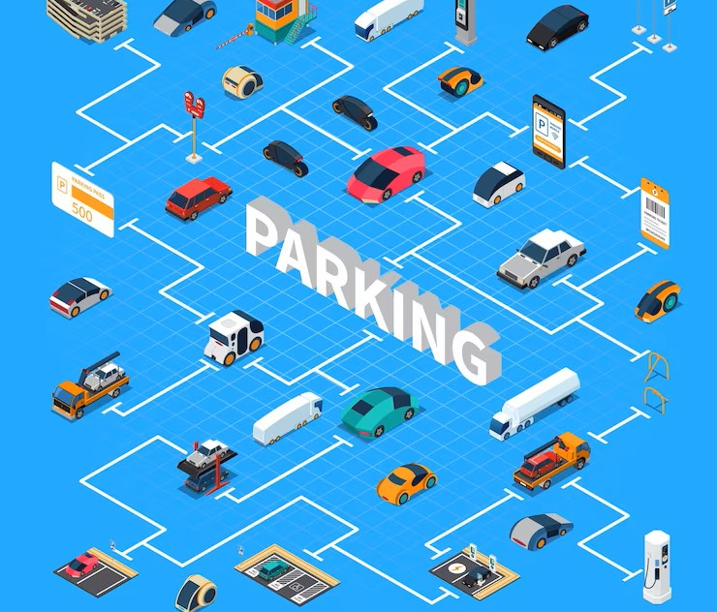
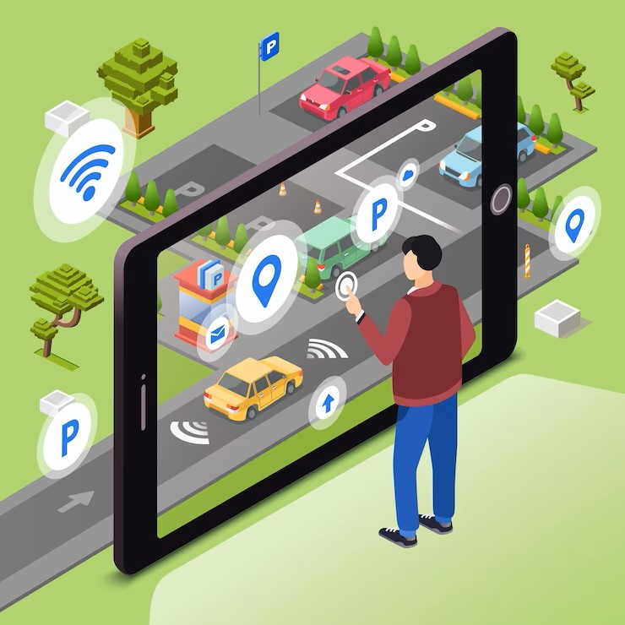
Otopark Arz ve Talep Analizi
Ankara'daki ulaşım planlamacılarının şehrin park ihtiyaçlarını doğru bir şekilde değerlendirmeleri ve etkili park yönetimi stratejileri geliştirmeleri için kapsamlı bir park arz ve talep analizi gereklidir. Bu analiz, şehirdeki mevcut park arzının değerlendirilmesini, gelecekteki park talebinin tahmin edilmesini ve potansiyel park eksikliği veya fazlalığı alanlarının belirlenmesini içerir.
Otopark arz ve talep analizi, ticari veya konut geliştirme gibi arazi kullanımının park talebi üzerindeki etkisini de dikkate almaktadır. Bu analizi yaparak, ulaşım planlamacıları şehrin farklı bölgeleri için uygun park arzını belirleyebilir ve park eksikliklerini gidermek için hedeflenen park yönetimi stratejileri geliştirebilirler.
Etkin park yönetimi, tıkanıklığı azaltabilir, aktif ulaşımı teşvik edebilir ve Ankara'da sürdürülebilir hareketliliği teşvik edebilir. Bu nedenle, ulaşım planlamacılarının genel ulaşım planlama süreçlerinin bir parçası olarak kapsamlı bir park arz ve talep analizi yapmaları çok önemlidir.

Slide 53
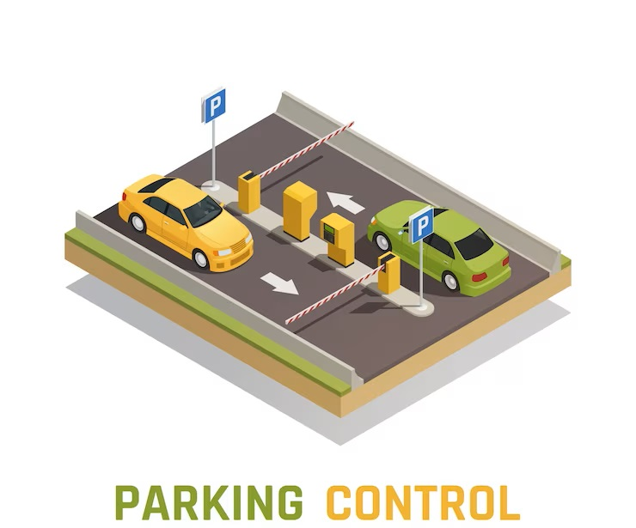

Otopark Standartları ve Yönergeleri
Park standartları ve kuralları, farklı arazi kullanımlarında park etmek için minimum gereksinimleri belirler ve park arzının talebe uygun olmasını sağlamaya yardımcı olur. Park standartları belirlenirken aşağıdaki faktörler göz önünde bulundurulur:
Arazi kullanımı: Farklı arazi kullanımlarının farklı otopark ihtiyaçları vardır. Örneğin, yerleşim alanları tipik olarak ticari alanlardan daha fazla park yeri gerektirir.
Erişilebilirlik: Engelliler de dahil olmak üzere tüm kullanıcılar için park olanaklarının erişilebilirliğinin dikkate alınması.
Transit kullanılabilirliği: Toplu taşıma kullanımını teşvik etmek için iyi toplu taşıma bağlantılarına sahip alanlarda daha az park yeri sağlanması.
Teknoloji: Park rehberlik sistemleri gibi teknolojiler, park yerinin kullanımını optimize etmeye ve park yeri aramak için harcanan zamanı azaltmaya yardımcı olabilir.
Otopark arzının talebe uygun olmasını sağlamak ve Ankara sokaklarında park etmenin olumsuz etkilerini en aza indirmek için etkili park standartlarının ve kurallarının oluşturulması çok önemlidir. Bu, otopark fiyatlandırma politikalarının uygulanmasını, alternatif ulaşım yöntemlerinin kullanımını teşvik etmeyi ve yüksek talep gören alanlarda park tesislerinin geliştirilmesini teşvik etmeyi içerebilir. Şehir, otopark yönetimine kapsamlı bir yaklaşım benimseyerek sakinleri için daha verimli ve sürdürülebilir bir ulaşım sistemi oluşturabilir.

Slide 54

Akıllı Park Sistemleri
Park alanı kullanımını optimize etmek için sensörler ve diğer teknolojileri kullanan akıllı park sistemleri, trafik sıkışıklığını azaltmaya ve Ankara'daki genel park deneyimini iyileştirmeye yardımcı olabilir. İşte akıllı park sistemlerinin bazı önemli avantajları:
Trafik akışını iyileştirebilen ve emisyonları azaltabilen park alanlarını aramak için harcanan zamanın azaltılması
Park alanlarının daha iyi kullanılması, yeni park altyapısına olan ihtiyacı azaltabilir
Sürücülerin yolculuklarını daha verimli bir şekilde planlamalarına yardımcı olabilecek gerçek zamanlı park yeri kullanılabilirliği verileri
Akıllı park sistemleri park ihlallerini otomatik olarak algılayabildiğinden ve para cezaları verebildiğinden, park ihlalleri ve uygulama maliyetlerinin azaltılması
.

Slide 55
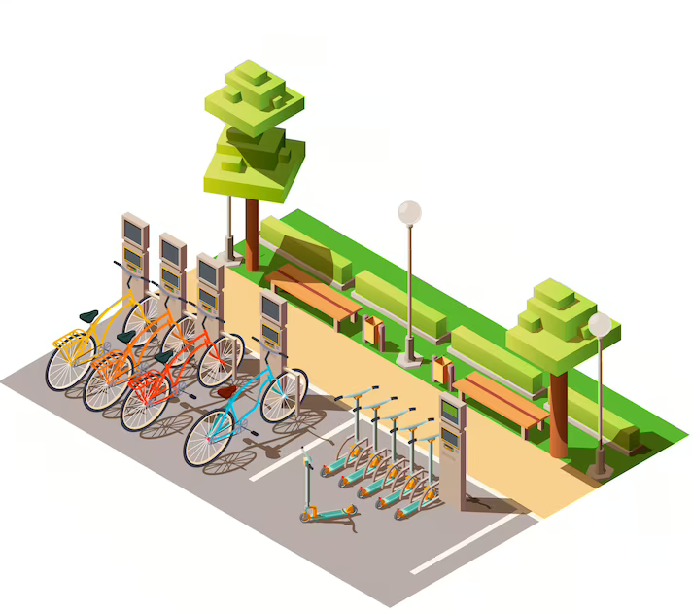
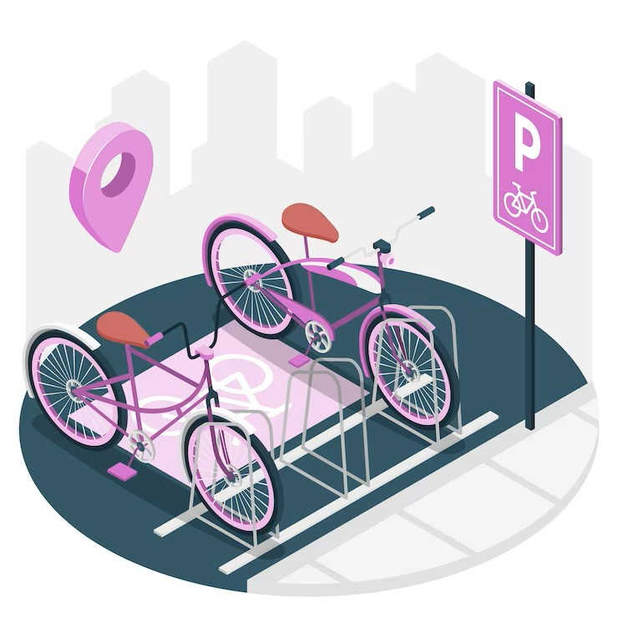
Yayalar ve Bisikletçiler için Otopark Tasarımı ve Yönetimi
Daha sağlıklı ve yaşanabilir bir şehir için aktif ulaşımı ve sürdürülebilir hareketliliği teşvik etmek gerekir. Bu hedefe ulaşmak için ulaşım plancıları bisiklet kullanıcıları için park yeri tasarlarken aşağıdaki hususları dikkate almalıdır:
Kargo bisikletleri ve ulaşım amaçlı kullanılan diğer büyük bisikletler için belirlenmiş park yeri sağlanması
Bisikletlerin çalınmasını ve bisikletlere zarar verilmesini önlemek amacıyla güvenlik kameralarının yerleştirilmesi ve bisikletli polislerin devriye gezmesi gibi önlemlerin alınması
Çalışanlarına bisiklet park yeri ve duş gibi olanakları sunmaları için işverenlere vergi indirimi sağlanması veya bu hizmetlerin sübvanse edilmesi
Yaya alanlarının ve bisiklet saklama alanlarının göze hoş görünecek şekilde yeşil alanlar ve çeşitli sanatlar kullanılarak tasarlanması
Elektrikli bisikletler ve scooter'ların sürdürülebilir bir ulaşım seçeneği olarak kullanımını teşvik etmek için şarj istasyonları sağlamak
Yaya alanlarının ve bisiklet park alanlarının güvenli ve kullanılabilir tutulması için düzenli bakım ve temizliğinin yapılması

Slide 56

Otopark uygulama ve yönetim teknolojisi
Otopark uygulama ve yönetim teknolojisi, Ankara'daki ulaşım planlamacılarının otopark kaynaklarını etkin bir şekilde yönetmeleri ve park düzenlemelerini uygulamaları için gerekli araçlardır. İşte bu amaçla kullanılabilecek bazı önemli teknolojiler:
Otomatik plaka tanıma (ALPR) sistemleri, araç plakalarını tarayarak park ihlallerini tespit edebilir. Bu teknoloji, park uygulama operasyonlarının verimliliğini büyük ölçüde artırabilir.
Mobil park ödeme sistemleri, sürücülerin mobil cihazlarını kullanarak park için ödeme yapmalarını sağlar. Bu teknoloji, fiziksel ödeme yöntemlerine olan ihtiyacı azaltabilir ve kullanıcılar için kolaylığı artırabilir.
Otopark yönetim yazılımı, otopark kullanımı ve uygulama faaliyetleri hakkında gerçek zamanlı veriler sağlar. Bu veriler, ulaşım planlamacılarının park yönetimi stratejileri hakkında bilinçli kararlar almalarına yardımcı olabilir.
Elektronik park izinleri, park düzenlemelerini uygulamak ve yetkisiz park etmeyi önlemek için kullanılabilir. Bu teknoloji aynı zamanda ulaşım planlamacılarının park talebini ve kullanım modellerini daha iyi anlamalarına yardımcı olabilir.

Slide 57
Ulaşım Planlamasında Kentsel Planlama ve Arazi Kullanımı

Slide 58
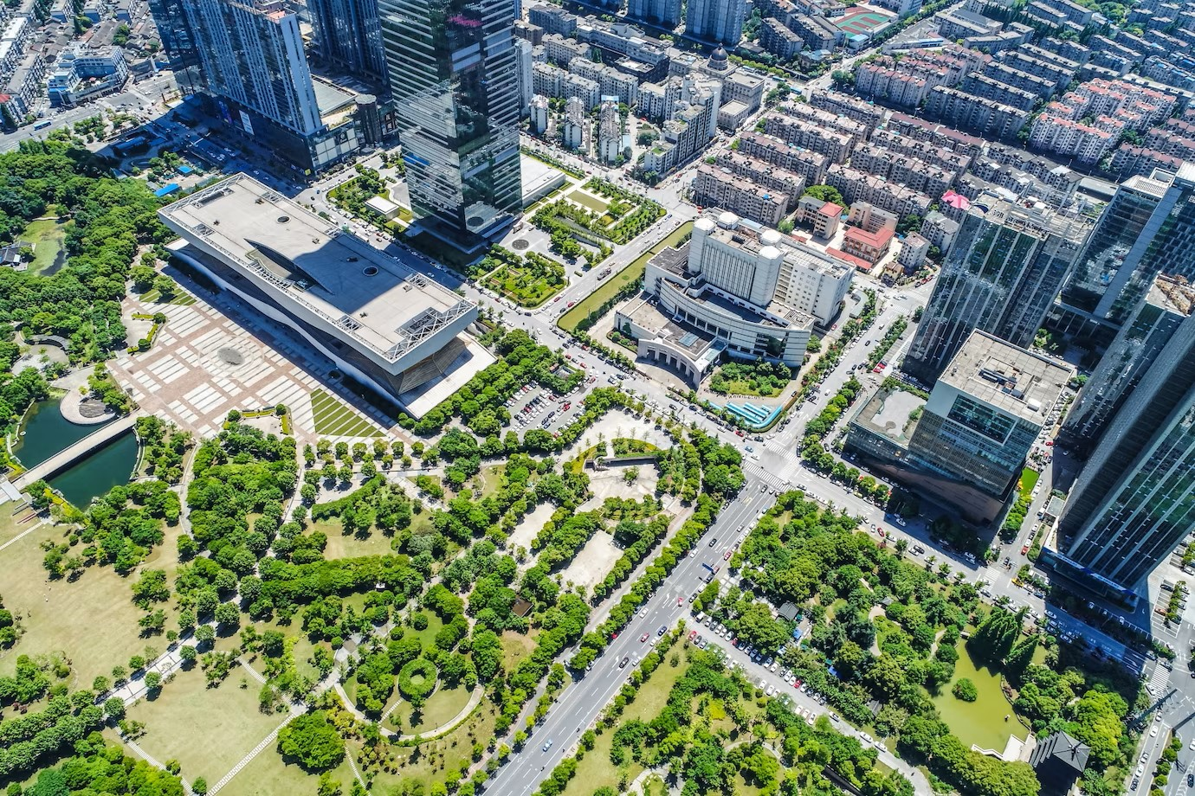

Kentsel planlama, şehirlerin ve diğer kentsel alanların tasarımını ve yönetimini içeren çok disiplinli bir alandır. Arazi kullanım planlaması, ulaşım planlaması, çevre planlaması ve ekonomik planlama gibi çeşitli yönleri kapsar. Özellikle arazi kullanım planlaması, etkili kentsel planlama için kritik öneme sahiptir. Konut, ticari, endüstriyel veya açık alan gibi farklı kullanımlar için arazi tahsis etmeyi ve arazi kullanım modellerinin sürdürülebilir kalkınmayı desteklemesini sağlamayı içerir. Örneğin, arazi kullanımı planlaması kentsel yayılmayı azaltmaya, doğal kaynakları korumaya ve sosyal, ekonomik ve çevresel refahı artıran yürünebilir, karma kullanımlı mahalleleri teşvik etmeye yardımcı olabilir.
Ulaşım planlaması, kentsel alanlar içinde ve arasında insanların ve malların hareketliliğini ve erişilebilirliğini etkilediği için kentsel planlamanın önemli bir bileşenidir.Ulaşım planlaması, yollar, otoyollar, toplu taşıma, yaya ve bisiklet altyapısı ve park tesisleri dahil olmak üzere ulaşım sistemlerinin tasarlanmasını ve yönetilmesini içerir.Etkili ulaşım planlaması erişilebilirliği artırabilir, seyahat süresini azaltabilir ve toplu taşıma, bisiklet ve yürüyüş gibi sürdürülebilir ulaşım modlarını teşvik edebilir. Ayrıca trafik sıkışıklığını, hava kirliliğini ve sera gazı emisyonlarını azaltabilir, böylece şehirlerin genel yaşanabilirliğini artırabilir.
Ulaşım Planlamasında Kentsel Planlama ve Arazi Kullanımı

Slide 59


Ulaşım Planlamasında Kentsel Planlama ve Arazi Kullanımının Önemi
Ankara, 5 milyondan fazla nüfusu ile Türkiye'nin hızla büyüyen şehirlerindendir ve bu nedenle kentsel bir sorunla karşı karşıyadır. Hızlı kentleşme ve ekonomik büyüme ile şehir trafik sıkışıklığı, hava kirliliği ve kentsel yayılma gibi konuların yönetilmesi konusunda önemli zorluklarla karşı karşıyadır. Bu zorlukları ele almak için etkili kentsel planlama ve arazi kullanımı ulaşım planlamasında çok önemlidir. İşte bazı nedenler:
Verimli ulaşım planlaması, Ankara'nın mahalleleri içinde ve mahalleler arasında insanların ve malların erişilebilirliğini ve hareketliliğini artırabilir, seyahat süresini azaltabilir ve verimliliği artırabilir.
Arazi kullanımı planlaması, toplu taşıma, bisiklete binme ve yürüyüş gibi sürdürülebilir ulaşım modlarını destekleyen kompakt, yürünebilir mahalleler oluşturarak şehrin kentsel yapısını şekillendirmeye yardımcı olabilir. Bu, otomobil bağımlılığını, hava kirliliğini ve sera gazı emisyonlarını azaltabilir; daha sağlıklı ve daha yaşanabilir bir şehri teşvik edebilir.
Arazi kullanımı ve ulaşım planlamasının entegre edilmesi, sosyal, ekonomik ve çevresel sürdürülebilirlik açısından daha iyi sonuçlara yol açabilir. Örneğin, konut, iş yeri ve perakende alanlarını bir araya getiren karma kullanımlı gelişmeler, iş yerlerine, hizmetlere ve imkanlara daha kolay erişim sağlar. Bu, uzun yolculuk gereksinimlerini azaltır ve yerel ekonomiyi canlandıran, çeşitli ve canlı mahalleler oluşturur.

Slide 60
Kentsel Planlama ve Arazi Kullanımı Örnekleri
SKUp Ankara, sürdürülebilir gelişmeyi desteklemek için ulaşım planlamasında kentsel planlama ve arazi kullanımına dayalı çeşitli uygulamaları benimseyebilir. İşte bazı örnekler:
Kapsamlı bir toplu taşıma sistemi uygulanması: SKUp Ankara, metrobüs, hafif raylı sistemler ve metro sistemlerinin entegrasyonuna yatırım yapabilir. Bu, sakinler için hızlı, güvenilir ve uygun fiyatlı ulaşım seçenekleri sunabilir, trafik sıkışıklığını azaltabilir ve sürdürülebilir hareketliliği teşvik edebilir.
Karma kullanımlı geliştermenin desteklenmesi: SKUp Ankara, konut, ticari ve perakende alanları birleştiren, yürünebilir ve kompakt mahallelere yönelik karma kullanımlı geliştirmeleri destekleyebilir. Bu yaklaşım, otomobil bağımlılığını hafifletebilir, aktif ulaşım biçimlerini ön plana çıkarır ve yerel ekonomiyi güçlendiren canlı ve çok çeşitli bir toplum oluşturabilir.
Yaya ve bisiklet altyapısının tasarımı: SKUp Ankara Kaldırımlar, bisiklet yolları ve bisiklet paylaşım sistemi gibi yaya ve bisiklet altyapısının tasarımına ve geliştirilmesine öncelik verebilir. Bu, aktif ulaşım türleri için güvenliği ve erişilebilirliği artırabilir, daha sağlıklı yaşam tarzlarını teşvik edebilir ve hava kirliliğini ve sera gazı emisyonlarını azaltabilir.
Genel olarak, kentsel planlama ve arazi kullanımının ulaşım planlamasına entegre edilmesi, SKUp Ankara'da sürdürülebilir kalkınmayı teşvik etmek için çok önemlidir. Kentsel planlamaya bütünsel bir yaklaşım benimseyerek şehir sakinlerinin refahını artıran ve koruyan yaşanabilir, canlı ve sürdürülebilir topluluklar yaratabilir.

Slide 61
Şehir Lojistiği

Slide 62

Şehir Lojistiğine Giriş
Şehir lojistiği, kentsel bölgelerdeki mal hareketinin planlanması, yönetimi ve koordinasyonunu içeren bir süreçtir. Bu süreç son kullanıcılara son kilometrede teslimatını da kapsar. Ekonomik büyümenin sürdürülmesi, sürdürülebilir kalkınmanın sağlanması ve kent sakinlerinin yaşam kalitesinin iyileştirilmesi hayati bir değere sahiptir.
Ancak, şehir lojistiği bir dizi zorlukla mücadele etmek zorundadır. Bu zorluklar arasında trafik tıkanıklığı, yeterli ulaşım altyapısının eksikliği, yetersiz lojistik tesisler ve hızla artan e-ticaret teslimat talepleri yer almaktadır. Bu zorlukların üstesinden gelmek için şehir lojistiği, ulaşım modları, yük merkezleri, lojistik merkezler, şehir planlaması ve bilgi teknolojisi gibi birkaç temel bileşeni içermektedir.

Slide 63

Şehir Lojistiği için Ulaşım Planlaması
Ulaşılması gereken hedefler:
Ulaşım türlerinin optimizasyonu
Teslimat verimliliğininin artırılması
Taşımacılıkla ilgili dışsallıkların azaltılması
Kentsel gelişim hedeflerinin desteklenmesi
Modelleme, simülasyon ve performans ölçümü gibi çeşitli yöntemleri kullanarak şehir lojistik ulaşım sistemlerininin değerlendirilmesi ve optimize edilmesi
Kentsel yük taşımacılığının verimliliğini ve sürdürülebilirliğini artırmak için şehir lojistiğinin şehir planlama ile entegre edilmesi
Paydaş katılımını, veri toplama ve analizini, performans metriklerinin geliştirilmesini ve yenilikçi teknolojilerin uygulanması

Slide 64




Ankara'da Şehir Lojistiği
Ankara, sıkışıklık, hava kirliliği ve yetersiz ulaşım altyapısı gibi çeşitli ulaşım zorluklarıyla karşı karşıya.
Ankara'daki şehir lojistiği, yetersiz ulaşım modları, yetersiz lojistik tesisleri ve e - ticaret teslimatlarına artan talep gibi çeşitli zorluklarla karşı karşıya.
Ankara Büyükşehir Belediyesi, lojistik merkezlerin kurulması, sürdürülebilir ulaşım modlarının teşvik edilmesi ve şehir lojistiğinin şehir planlaması ile entegrasyonu dahil olmak üzere şehir lojistiğini geliştirmek için çeşitli girişimlerde bulunmuştur.
Şehir lojistiği, ulaşım verimliliğini artırarak, ulaşımla ilgili dışsallıkları azaltarak ve kentsel erişilebilirliği artırarak Ankara'da ekonomik kalkınmanın ve sürdürülebilirliğin desteklenmesinde çok önemli bir rol oynamaktadır.

Slide 65
Paylaşımlı Hareketlilik

Slide 66


Paylaşımlı Hareketlilik Nedir?
Paylaşılan hareketlilik, bir aracın, bisikletin veya diğer ulaşım biçimlerinin ortak kullanımını ifade eder.
Araç paylaşımı, bisiklet paylaşımı, yolculuk paylaşımı ve scooter paylaşımı gibi hizmetleri içerir.
Paylaşılan hareketlilik hizmetleri genellikle özel şirketler, kamu yetkilileri veya topluluk kuruluşları tarafından sağlanır.
Paylaşılan mobilite, yoldaki tek kişilik araç sayısını azaltabilir, trafik sıkışıklığını azaltabilir ve daha sürdürülebilir ulaşım seçenekleri sağlayabilir.
Paylaşılan mobilite, kullanıcıların paylaşılan mobilite hizmetlerini kolayca bulmasını ve rezerve etmesini sağlayan mobil uygulamalar gibi teknoloji platformları tarafından kolaylaştırılabilir.
Nesnelerin İnterneti (IoT) ve otonom araçlar gibi teknolojideki ilerlemelerin, paylaşılan mobilite ortamını daha da dönüştürmesi bekleniyor.
Araba paylaşımı gibi bazı paylaşılan mobilite hizmetleri, araç rezervasyonlarını, erişimini ve kullanımını yönetmek için gelişmiş araç telematikleri ve diğer teknolojileri gerektirebilir.

Slide 67


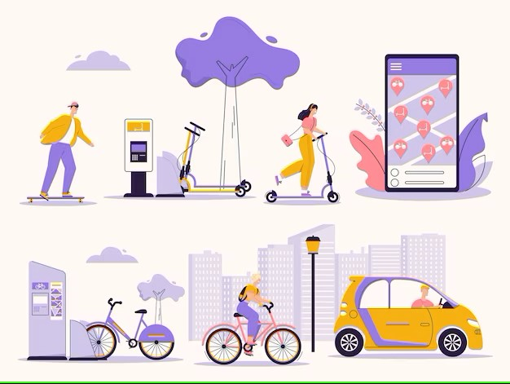
Paylaşımlı Hareketlilik Türleri
Araç paylaşımı: Kullanıcıların kısa bir süre için, genellikle saat veya dakika olarak araç kiralamasına izin verir. Araba paylaşım hizmetleri istasyon tabanlı veya serbest yüzer olabilir.
Bisiklet paylaşımı: Kullanıcıların genellikle saat veya dakika olarak kısa bir süre için bisiklet kiralamasına izin verir. Bisiklet paylaşım hizmetleri istasyon tabanlı veya serbest yüzer olabilir.
Yolculuk paylaşımı: Kullanıcıların aynı yöne giden başkalarıyla yolculuk paylaşmasına olanak tanır. Yolculuk paylaşım hizmetleri özel şahıslar veya şirketler tarafından sağlanabilir.
Scooter paylaşımı: Kullanıcıların kısa bir süre için, genellikle dakika başına motorlu bir scooter kiralamasına izin verir. Scooter paylaşım hizmetleri genellikle özel şirketler tarafından sağlanmaktadır.
İstasyon tabanlı bisiklet paylaşım sistemleri, kullanıcıların belirlenen istasyonlarda bisiklet alıp bırakmalarını gerektirir ve bu da sistemin esnekliğini sınırlayabilir.
Serbest yüzer bisiklet paylaşım sistemleri, kullanıcıların bisiklet kullanılabilirliğini sağlamak ve hırsızlığı önlemek için gelişmiş GPS izleme ve coğrafi eskrim teknolojileri gerektiren herhangi bir halka açık yere bisiklet park etmelerini ve kilitlemelerini sağlar.
Yolculuk paylaşımı hizmetleri, aynı yöne giden sürücü ortaklarıyla yolcuları eşleştirmek ve güzergah planlamasını optimize etmek için algoritmalar kullanan mobil uygulamalarla kolaylaştırılabilir.
Scooter paylaşım hizmetleri genellikle gelişmiş pil yönetim sistemleri ve scooter kullanılabilirliği, şarj ve bakım yönetmek için gerçek zamanlı GPS izleme gerektirir.

Slide 68


Paylaşımlı Hareketliliğin Faydaları
Bakım, sigorta ve park etme gibi araçla ilgili masraflarda kullanıcılardan tasarruf sağlayan araç sahipliği ihtiyacını azaltır.
Özellikle toplu ulaşımın sınırlı olduğu veya olmadığı alanlarda ulaşım seçeneklerine erişimi artırır.
Yoldaki tek kullanımlık araç sayısını azaltarak trafik sıkışıklığını azaltır.
Daha sürdürülebilir ulaşım seçeneklerini teşvik ederek sera gazı emisyonlarını ve hava kirliliğini azaltır.
Düşük gelirli bireyler ve topluluklar için hareketlilik seçeneklerini geliştirebilir.
Paylaşılan mobilite hizmetleri, hizmet verimliliğini artırmak ve ulaşım planlamasını bilgilendirmek için kullanılabilecek kullanıcı davranışı, seyahat kalıpları ve kullanım kalıpları hakkında büyük miktarda veri üretebilir.
Paylaşımlı mobilite hizmetlerinin toplu taşıma gibi diğer ulaşım modlarıyla entegrasyonu, kullanıcılar için kesintisiz ve çok modlu ulaşım seçenekleri sağlayabilir.

Slide 69



Paylaşımlı Hareketliliğin Zorlukları
Bisiklet şeritleri ve şarj istasyonları gibi yetersiz altyapı paylaşımlı hareketlilik hizmetlerinin kullanılabilirliğini ve kullanımını sınırlayabilir.
Güvenlik endişeleri, özellikle kask kullanımı ve yolcu davranışları, bisiklet ve scooter paylaşım hizmetlerinin karşısında bir zorluk teşkil edebilir.
Lisanslama ve sigorta gereklilikleri gibi yasal zorluklar, paylaşımlı hareketlilik hizmet sağlayıcılarının girişi için bir engel teşkil edebilir.
Aktif hareketlilik hizmetlerinden yararlanmak isteyen kullanıcılar, kolaylık, maliyet ve güvenilirlik gibi endişelerle yüzleştiğinde, paylaşılan mobilite hizmetlerine sıcak bakmayabilirler.
Paylaşılan hareketlilik hizmetlerinde hizmet sağlayıcılar, kullanıcılar ve yerel halkın ihtiyaçlarını dengelemek karmaşık bir denklem olabilir.
Paylaşımlı mobilite hizmetlerinin şehir içi ulaşım sistemleriyle entegrasyonu, gelişmiş veri paylaşımı ve entegrasyon teknolojilerinin kullanılmasını gerektirebilir.
Paylaşımlı mobilite hizmetleri tarafından üretilen büyük miktarda kullanıcı verisinin toplanması, yönetilmesi ve analiz edilmesi, gizlilik ve güvenlik endişelerini artırabilir.
Özellikle motorlu araçlarla sağlanan paylaşımlı hareketlilik hizmetlerinin sürdürülebilirliği, gaz emisyonları ve enerji tüketimi konusundaki endişeler nedeniyle zorlaşabilir.
Düşük gelirli ve marjinalleşmiş toplulukların paylaşımlı mobilite hizmetlerine adil erişimi, karşılanabilirlik, erişilebilirlik ve diğer engellerle karşılaşabilir.

Slide 70
Akıllı Ulaşım Sistemleri (AUS)

Slide 71
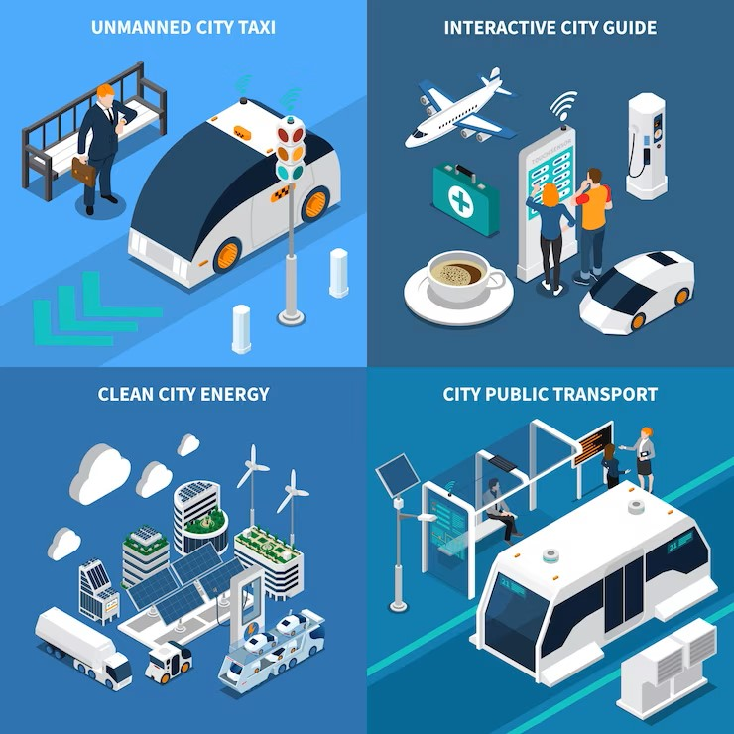

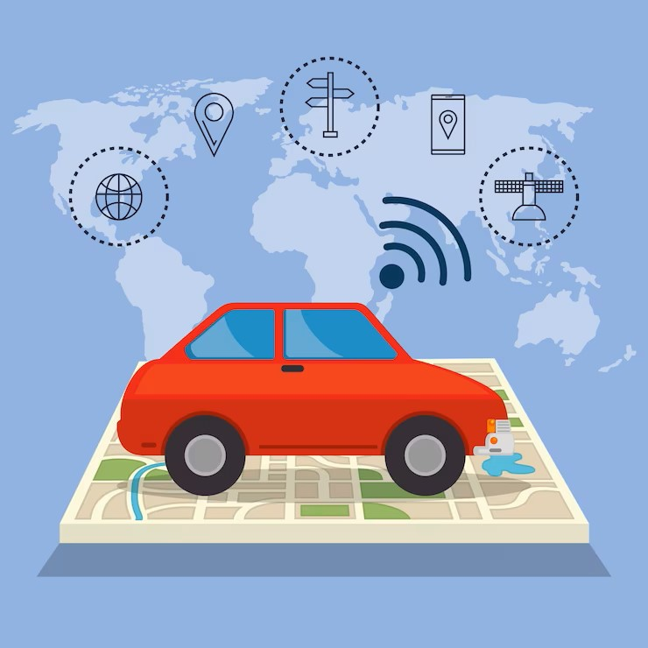
Akıllı Ulaşım Sistemleri (AUS), ulaşım sistemlerinin güvenliğini, verimliliğini ve sürdürülebilirliğini artırmak için ileri teknolojilerin uygulanmasını ifade eder. AUS, araçtan araca (V2V) ve araçtan altyapıya (V2I) iletişim sistemleri, gelişmiş trafik yönetim sistemleri ve otomatik araçlar gibi bir dizi teknolojiyi içerebilir. AUS'nin nihai hedefi, kullanıcıların ihtiyaçlarına daha iyi cevap verebilecek ve genel ulaşım sonuçlarını iyileştirebilecek daha entegre ve bağlantılı bir ulaşım sistemi oluşturmaktır.
Bir dizi gelişmiş teknolojiyi entegre ederek, AUS seyahat süresini azaltan, güvenliği artıran ve çevresel etkiyi en aza indiren daha sorunsuz ve verimli bir ulaşım sistemi oluşturabilir. Bu teknolojiler, gerçek zamanlı trafik güncellemeleri sağlayan temel trafik izleme sistemlerinden, trafik modellerini tahmin etmek ve trafik akışını optimize etmek için yapay zeka ve makine öğrenimi algoritmalarını kullanan karmaşık otomatik sistemlere kadar değişebilir.
Teknolojilerinin bazı örnekleri, trafik akışını optimize etmek ve tıkanıklığı azaltmak için gerçek zamanlı trafik verilerini kullanan gelişmiş trafik yönetim sistemlerini ve karayollarında gezinmek ve diğer araçlarla etkileşim kurmak için bir dizi sensör ve iletişim teknolojisini kullanan otomatik araçları içerir. Araçtan araca (V2V) ve araçtan altyapıya (V2I) iletişim sistemleri, güvenlik ve verimliliği artırmak için trafik sinyalleri gibi araçlar ve altyapı arasında gerçek zamanlı iletişim sağlayabilir.
Akıllı Ulaşım Sistemleri

Slide 72

Akıllı Ulaşım Sistemleri Türleri
Gelişmiş trafik yönetim sistemleri, trafik akışını optimize etmek ve tıkanıklığı azaltmak için trafik sensörlerinden gelen veriler gibi gerçek zamanlı trafik verilerini kullanabilir.
Otomatik araçlar, karayollarında gezinmek ve diğer araçlarla ve altyapılarla etkileşim kurmak için bir dizi sensör ve iletişim teknolojisini kullanabilir.
Araçtan araca (V2V) ve araçtan altyapıya (V2I) iletişim sistemleri, güvenlik ve verimliliği artırmak için trafik sinyalleri gibi araçlar ve altyapı arasında gerçek zamanlı iletişim sağlayabilir.
Gelişmiş gezgin bilgi sistemleri, gezginlere trafik koşulları, toplu taşıma programları ve diğer ulaşım seçenekleri hakkında gerçek zamanlı bilgi sağlayabilir.
Teknolojiler genellikle, trafik sensörleri ve araç GPS sistemleri gibi çeşitli kaynaklardan büyük miktarda veri toplamak ve analiz etmek için hücresel ağlar, bulut bilişim ve veri analitiği gibi gelişmiş iletişim ve veri yönetimi teknolojilerine dayanır.

Slide 73
Akıllı Ulaşım Sistemlerinin Faydaları
Akıllı Ulaşım Sistemleri (AUS), ulaşım sistemlerinin güvenliğini, verimliliğini ve sürdürülebilirliğini artıran bir dizi avantaj sunar. Bu faydalar şunları içerir:
Geliştirilmiş Güvenlik: AUS, dikkat dağıtıcı sürüş gibi insan hatalarından kaynaklanan kazaları azaltarak güvenliği artırabilir. Örneğin, gelişmiş sürücü destek sistemleri (ADAS), sürücüleri yoldaki olası çarpışmalar veya tehlikeler konusunda uyarmak için sensörler ve kameralar kullanır ve kazaları meydana gelmeden önce önlemeye yardımcı olur. AUS ayrıca ilk müdahale edenlere gerçek zamanlı bilgi sağlayarak acil müdahale sürelerini iyileştirebilir.
Azaltılmış Tıkanıklık ve Geliştirilmiş Trafik Akışı: AUS'nin en önemli faydalarından biri, trafik akışını iyileştirme ve tıkanıklığı azaltma yeteneğidir; bu da zaman tasarrufu sağlayabilir, yakıt tüketimini azaltabilir ve hava kalitesini iyileştirebilir. AUS, trafik koşulları hakkında gerçek zamanlı bilgi sağlayabilir ve sürücülerin alternatif güzergahlar veya ulaşım modları seçmelerine olanak tanır. Ek olarak AUS, trafik sinyali zamanlamasını optimize edebilir, kavşaklarda gecikmeleri azaltabilir ve trafik akışını iyileştirebilir.
Gelişmiş Erişilebilirlik ve Hareketlilik: AUS, engelli insanlar, yaşlı yetişkinler ve diğer savunmasız popülasyonlar için erişilebilirliği ve hareketliliği artırabilir. Örneğin, AUS tekerlekli sandalye ile erişilebilen otobüsler veya trenler gibi erişilebilir ulaşım seçenekleri hakkında gerçek zamanlı bilgi sağlayabilir ve engelli insanlar için mobilitenin geliştirilmesine yardımcı olabilir. AUS, sınırlı toplu taşıma seçeneklerine sahip alanlarda erişilebilirliği artırabilen yolculuk paylaşımı veya mikrotransit hizmetleri gibi isteğe bağlı ulaşım hizmetleri de sağlayabilir.
Geliştirilmiş Ulaşım Eşitliği: AUS, tüm kullanıcılara gerçek zamanlı bilgi ve multimodal ulaşım seçenekleri sunarak ulaşım eşitliğini artırabilir. Örneğin, AUS toplu taşıma programları ve kullanılabilirliği hakkında gerçek zamanlı bilgi sağlayabilir ve düşük gelirli veya dezavantajlı nüfuslar için ulaşıma erişimi iyileştirmeye yardımcı olabilir. AUS ayrıca, sınırlı toplu taşıma alanlarına ulaşım seçeneklerini iyileştirebilen yolculuk paylaşımı veya mikrotransit hizmetleri gibi isteğe bağlı ulaşım hizmetleri de sağlayabilir.

Slide 74

AUS uygulamasının teknik zorlukları
AUS birçok fayda sunarken, uygulanmasıyla ilgili önemli teknik zorluklar da vardır. Bu zorluklardan bazıları şunlardır:
Karmaşık Altyapı: AUS'nin uygulanması, sensörler, kameralar, iletişim ağları ve veri merkezleri dahil olmak üzere iletişim teknolojilerinin karmaşık bir altyapısını gerektirir. Bu altyapı, sistemlerinin etkin çalışmasını sağlamak için entegre edilmeli ve sürdürülmelidir.
Siber Güvenlik ve Veri Gizliliği: AUS'nin uygulanması, hassas verileri siber tehditlerden korumak ve GDPR ve CCPA gibi veri gizliliği düzenlemelerine uyumu sağlamak için gelişmiş siber güvenlik ve veri gizliliği önlemleri gerektirebilir. Sistemler tarafından üretilen büyük miktardaki veriler siber tehditlerden korunmalı ve veri gizliliği düzenlemelerine uygun olarak yönetilmelidir.
Birlikte çalışabilirlik: Sistemleri, birbirleriyle ve diğer ulaşım sistemleriyle iletişim kurabilmelerini sağlamak için birlikte çalışabilir olmalıdır. Bu, iletişim ve veri alışverişi için ortak teknik standartların ve protokollerin geliştirilmesini gerektirir.
Maliyet: AUS'nin uygulanması maliyetli olabilir ve altyapı ve teknolojiye önemli yatırımlar gerektirir. Ek olarak, sistemlerinde devam eden bakım ve yükseltmeler pahalı olabilir.
Bu teknik zorlukların üstesinden gelmek, devlet kurumları, ulaşım sağlayıcıları, teknoloji şirketleri ve diğer paydaşlar arasında işbirliği gerektirir. Ortak teknik standartlar ve protokoller geliştirmek, veri ve kaynakları paylaşmak ve araştırma ve geliştirmeye yatırım yapmak, bu zorlukların üstesinden gelmeye ve sistemlerinin etkili bir şekilde uygulanmasını sağlamaya yardımcı olabilir.

Slide 75
Ankara'da ulaşım planlama tedbirlerinin etkisi

Slide 76
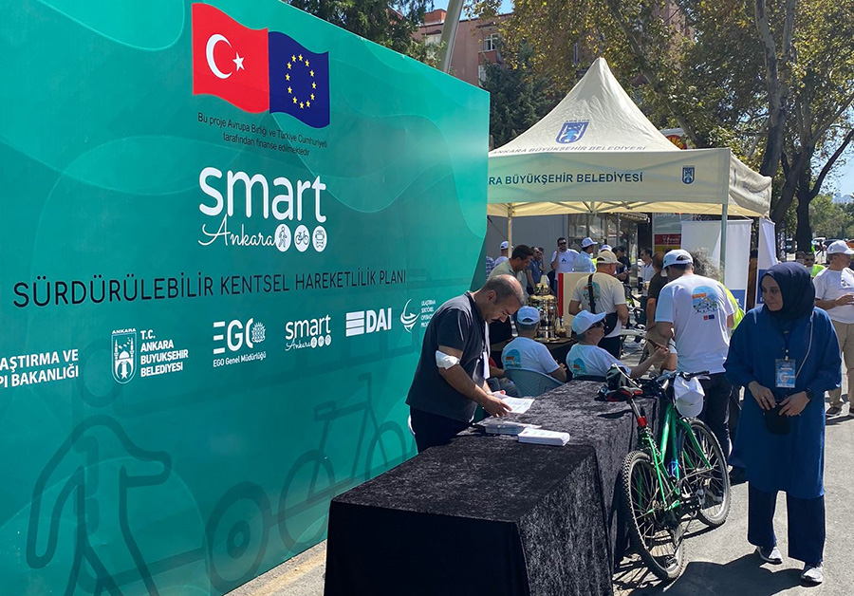
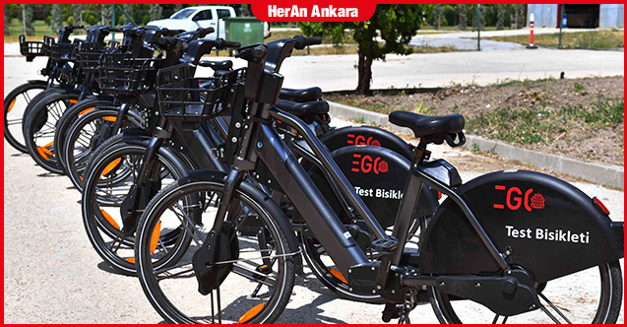
Ulaşım planlama tedbirlerinin uygulanmasının Ankara'ya etkisi
Türkiye'nin başkenti Ankara'da ulaşım planlama önlemlerinin uygulanması, kentin ulaşım sistemi ve sakinleri için yaşam kalitesi üzerinde önemli bir etkiye sahip olabilir.
- Trafik sıkışıklığının azaltılması: Ulaşım planlama önlemleri Ankara'daki trafik sıkışıklığının azaltılmasına yardımcı olabilir. Örneğin, bir otobüs hızlı transit (BRT) sistemi uygulamak veya bisiklet şeritlerinin sayısını artırmak, daha fazla insanı toplu taşıma veya bisiklet kullanmaya teşvik edebilir ve bu da yoldaki araba sayısını azaltmaya yardımcı olabilir.
- Geliştirilmiş hava kalitesi: Trafik sıkışıklığı ve araba kullanımı, şehirlerdeki hava kirliliğine büyük katkıda bulunuyor. Araç kullanımını azaltan ulaşım planlama önlemlerinin uygulanması, hava kalitesini artırabilir ve bu da halk sağlığı üzerinde olumlu bir etki yaratabilir.
Artan erişilebilirlik: Ulaşım planlama önlemleri, engelliler veya toplu taşıma araçlarına güvenenler için erişilebilirliği de artırabilir. Örneğin, otobüslere tekerlekli sandalye rampaları kurmak veya şu anda toplu taşıma araçlarının yetersiz hizmet verdiği alanlarda yeni metro istasyonları inşa etmek erişilebilirliği artırmaya yardımcı olabilir.
- Gelişmiş kentsel alanlar: Ulaşım planlama önlemleri Ankara'daki kentsel alanları da artırabilir. Örneğin, otoparkları halka açık parklara dönüştürmek veya caddeleri yayalaştırmak daha fazla yeşil alan yaratabilir ve sakinlerin yaşam kalitesini artırabilir.
- Ekonomik faydalar: Ankara'daki ulaşım sisteminin iyileştirilmesi, işletmeler için ulaşım maliyetlerini azaltmak ve şehrin turistlere ve yatırımcılara çekiciliğini artırmak gibi ekonomik faydalara da sahip olabilir.
Ankara'da ulaşım planlama önlemlerinin uygulanması, ulaşımı, halk sağlığını, erişilebilirliği, kentsel alanları ve ekonomiyi iyileştirme potansiyeline sahiptir. Bununla birlikte, bu önlemleri tasarlarken ve uygularken şehrin özel ihtiyaçlarını ve zorluklarını dikkatlice değerlendirmek önemlidir.

Slide 77

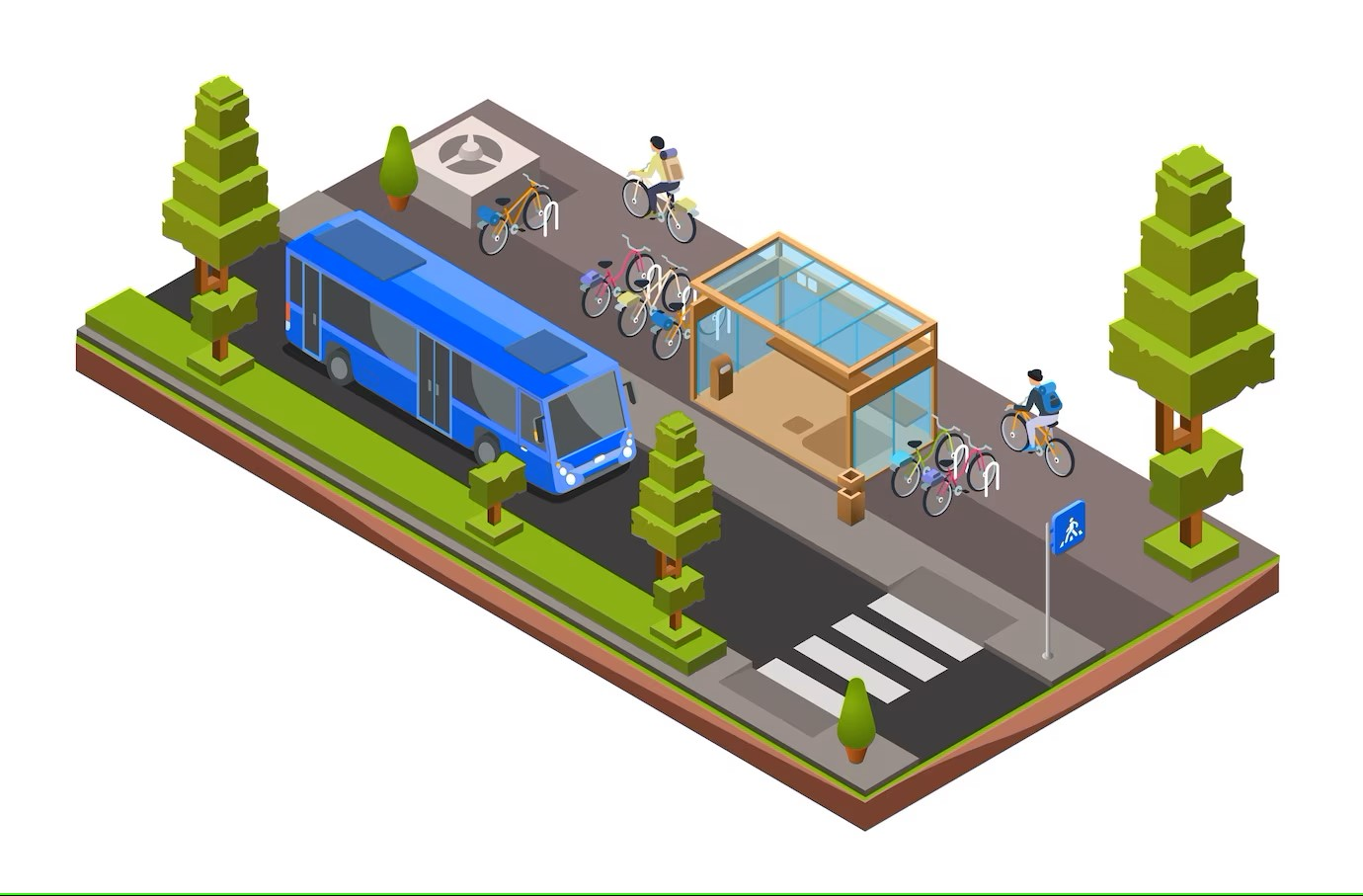
Ankara'da ulaşım planlamada yaşanan zorluklar
Ankara'da ulaşım planlama önlemlerinin uygulanması bir dizi faktör nedeniyle zor olabilir. Bu zorlukların ele alınması, önlemlerin başarısını ve sürdürülebilirliğini sağlamak için esastır:
Sınırlı toplu taşıma altyapısı: Yeni toplu taşıma altyapısının geliştirilmesi pahalı ve zaman alıcı olabilir.
Otomobil sahipliğine yönelik kültürel tutumlar: Ankara'da otomobil sahipliği genellikle statü ve başarının sembolü olarak görülüyor. Sakinleri alternatif ulaşım yöntemlerini kullanmaya teşvik etmek zor olabilir.
Ulaşım planlama önlemlerinin uygulanması, yerel ve ulusal makamlardan önemli siyasi irade ve destek gerektirebilir.
İşletme sahiplerinin direnci: İşletme sahipleri, araç erişimini kısıtlayan veya otopark kullanılabilirliğini azaltan önlemlere direnebilir.
Sınırlı finansman: Ulaşım planlama önlemlerinin uygulanması genellikle sınırlı veya mevcut olmayan önemli finansal kaynaklar gerektirir.
Kamu bilincinin eksikliği: Ulaşım planlama önlemlerinin başarısı, sakinlerin bunları kullanma istekliliğine bağlıdır. Halkı önlemlerin yararları hakkında eğitmek, kullanımlarını teşvik etmek için esastır.

Slide 78
Ankara'da Uygulanan Başarılı Ulaşım Planlama Tedbirleri
.
Ankara kenti, çeşitli ulaşım planlama önlemlerinin uygulanması yoluyla ulaşım sistemini iyileştirmede önemli adımlar atmıştır. Bu önlemler trafik sıkışıklığını azaltmayı, erişilebilirliği iyileştirmeyi, sürdürülebilir ulaşım biçimlerini teşvik etmeyi ve sakinlerin genel yaşam kalitesini artırmayı amaçlamıştır:
Metrobüsün Tanıtımı: Bir otobüs hızlı ulaşım sistemi olan Metrobüs, 2013 yılında Ankara'da tanıtıldı. Sistem, kilit rotalardaki trafik sıkışıklığını azaltmaya ve taşıtlar için seyahat sürelerini iyileştirmeye yardımcı oldu.
Bir bisiklet ağı geliştirmek: Son yıllarda Ankara, özel bisiklet şeritleri ve bisiklet paylaşım sistemlerine sahip bir bisiklet ağı geliştirmiştir. Bu, daha fazla sakinleri bir ulaşım şekli olarak bisiklet sürmeye, trafik sıkışıklığını azaltmaya ve fiziksel aktiviteyi teşvik etmeye teşvik etmiştir.
Yayalaştırılmış alanların oluşturulması: Ankara'da Kızılay ve Tunalı Hilmi Caddesi gibi çeşitli alanlar son yıllarda yayalaştırılmıştır. Bu, şehrin estetiğini iyileştirdi, trafik sıkışıklığını azalttı ve sakinlere eğlence ve rekreasyon için daha fazla fırsat sağladı.
Akıllı trafik yönetim sistemi: Ankara'da trafik ışıklarını ve yol işaretlerini gerçek zamanlı olarak ayarlayarak trafik koşullarına cevap verebilecek akıllı bir trafik yönetim sistemi geliştirilmiştir. Bu, trafik akışını iyileştirdi ve taşıtlar için seyahat sürelerini azalttı.
Geliştirilmiş toplu taşıma altyapısı: Ankara, yeni metro hatlarının geliştirilmesi ve toplu taşıma hizmetlerinin sıklığının artırılması da dahil olmak üzere toplu taşıma altyapısına yatırım yapmıştır. Bu, sakinler için erişilebilirliği artırdı ve arabalara olan bağımlılığı azalttı.

Slide 79
Ulaşım Planlama Örnekleri ve En İyi Uygulamalar

Slide 80
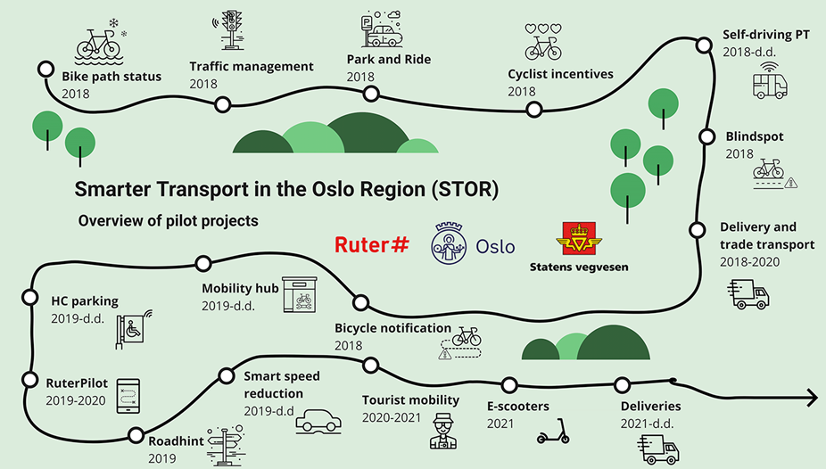

Oslo, Norveç hareketlilik planı
Oslo, Norveç, otomobil kullanımını azaltma ve sürdürülebilir ulaşım modlarını teşvik etme çabalarıyla tanınıyor. İşte neler yapıldığına dair bazı örnekler:
Araçsız Şehir Merkezi: Oslo, 2019 yılına kadar araçsız bir şehir merkezi oluşturmayı planlıyor ve çoğu araba bölgeden yasaklandı ve yaya ve bisiklet altyapısı iyileştirildi.
Kapsamlı Bisiklet Altyapısı: Oslo, korunan bisiklet şeritleri ve bisiklet dostu kavşaklardan oluşan bir ağ da dahil olmak üzere 60 kilometreden fazla özel bisiklet şeridi ile kapsamlı bir bisiklet altyapısı geliştirmiştir.
Tıkanıklık Fiyatlandırması: Oslo, sürücülerin yoğun saatlerde şehir merkezine girmeleri, trafik sıkışıklığını azaltmaları ve hava kalitesini iyileştirmeleri için bir ücret talep ettikleri bir tıkanıklık fiyatlandırma planı uyguladı.

Slide 81
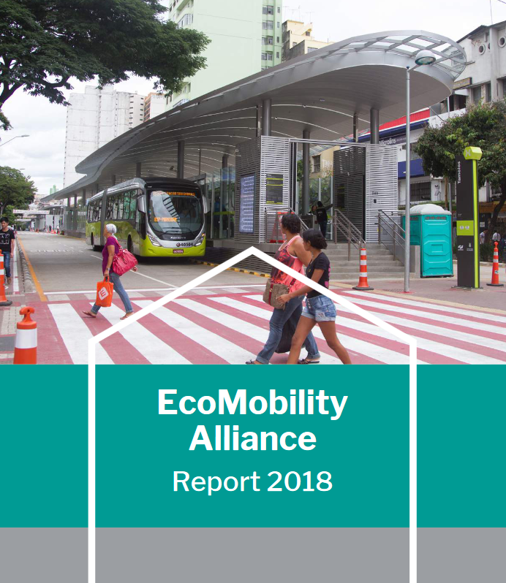
Curitiba'nın Hareketlilik Planı
Curitiba'nın “Master Plan” olarak bilinen mobilite planı ilk olarak 1970 'lerde uygulandı ve o zamandan beri otobüs hızlı transit ve bisiklet paylaşım programları gibi girişimleri içerecek şekilde güncellendi. Plan tıkanıklığı azaltmaya, hava kalitesini iyileştirmeye ve sürdürülebilir ulaşım seçeneklerini teşvik etmeye yardımcı oldu. Ana Planın önemli girişimlerinden bazıları şunlardır:
Entegre Otobüs Hızlı Geçiş (BRT) Sistemi: Curitiba'nın Rede Integrada de Transporte (RIT) olarak bilinen BRT sistemi, dünyanın en büyük ve en verimli sistemlerinden biridir. Özel otobüs şeritleri, ön ödemeli biniş ve otobüs katlarıyla aynı seviyede olan ve hızlı ve kolay biniş sağlayan istasyon platformlarına sahiptir.
Şehir merkezinde sadece yaya bölgelerinin oluşturulması ve bir ulaşım şekli olarak yürümenin teşvik edilmesi
Bisiklet paylaşım programları ve bisiklet şeritlerinin oluşturulması yoluyla bisiklet kullanımını teşvik etmek
Geliştiricilerin toplu taşıma istasyonlarının yakınında inşa etmeleri için teşvikler sağlamak
Doğal gaz gibi araçlar için alternatif yakıtların kullanımını teşvik etmek
Bu önlemler Curitiba'yı sürdürülebilir kentsel planlama ve ulaşım için bir model haline getirmiştir.

Slide 82

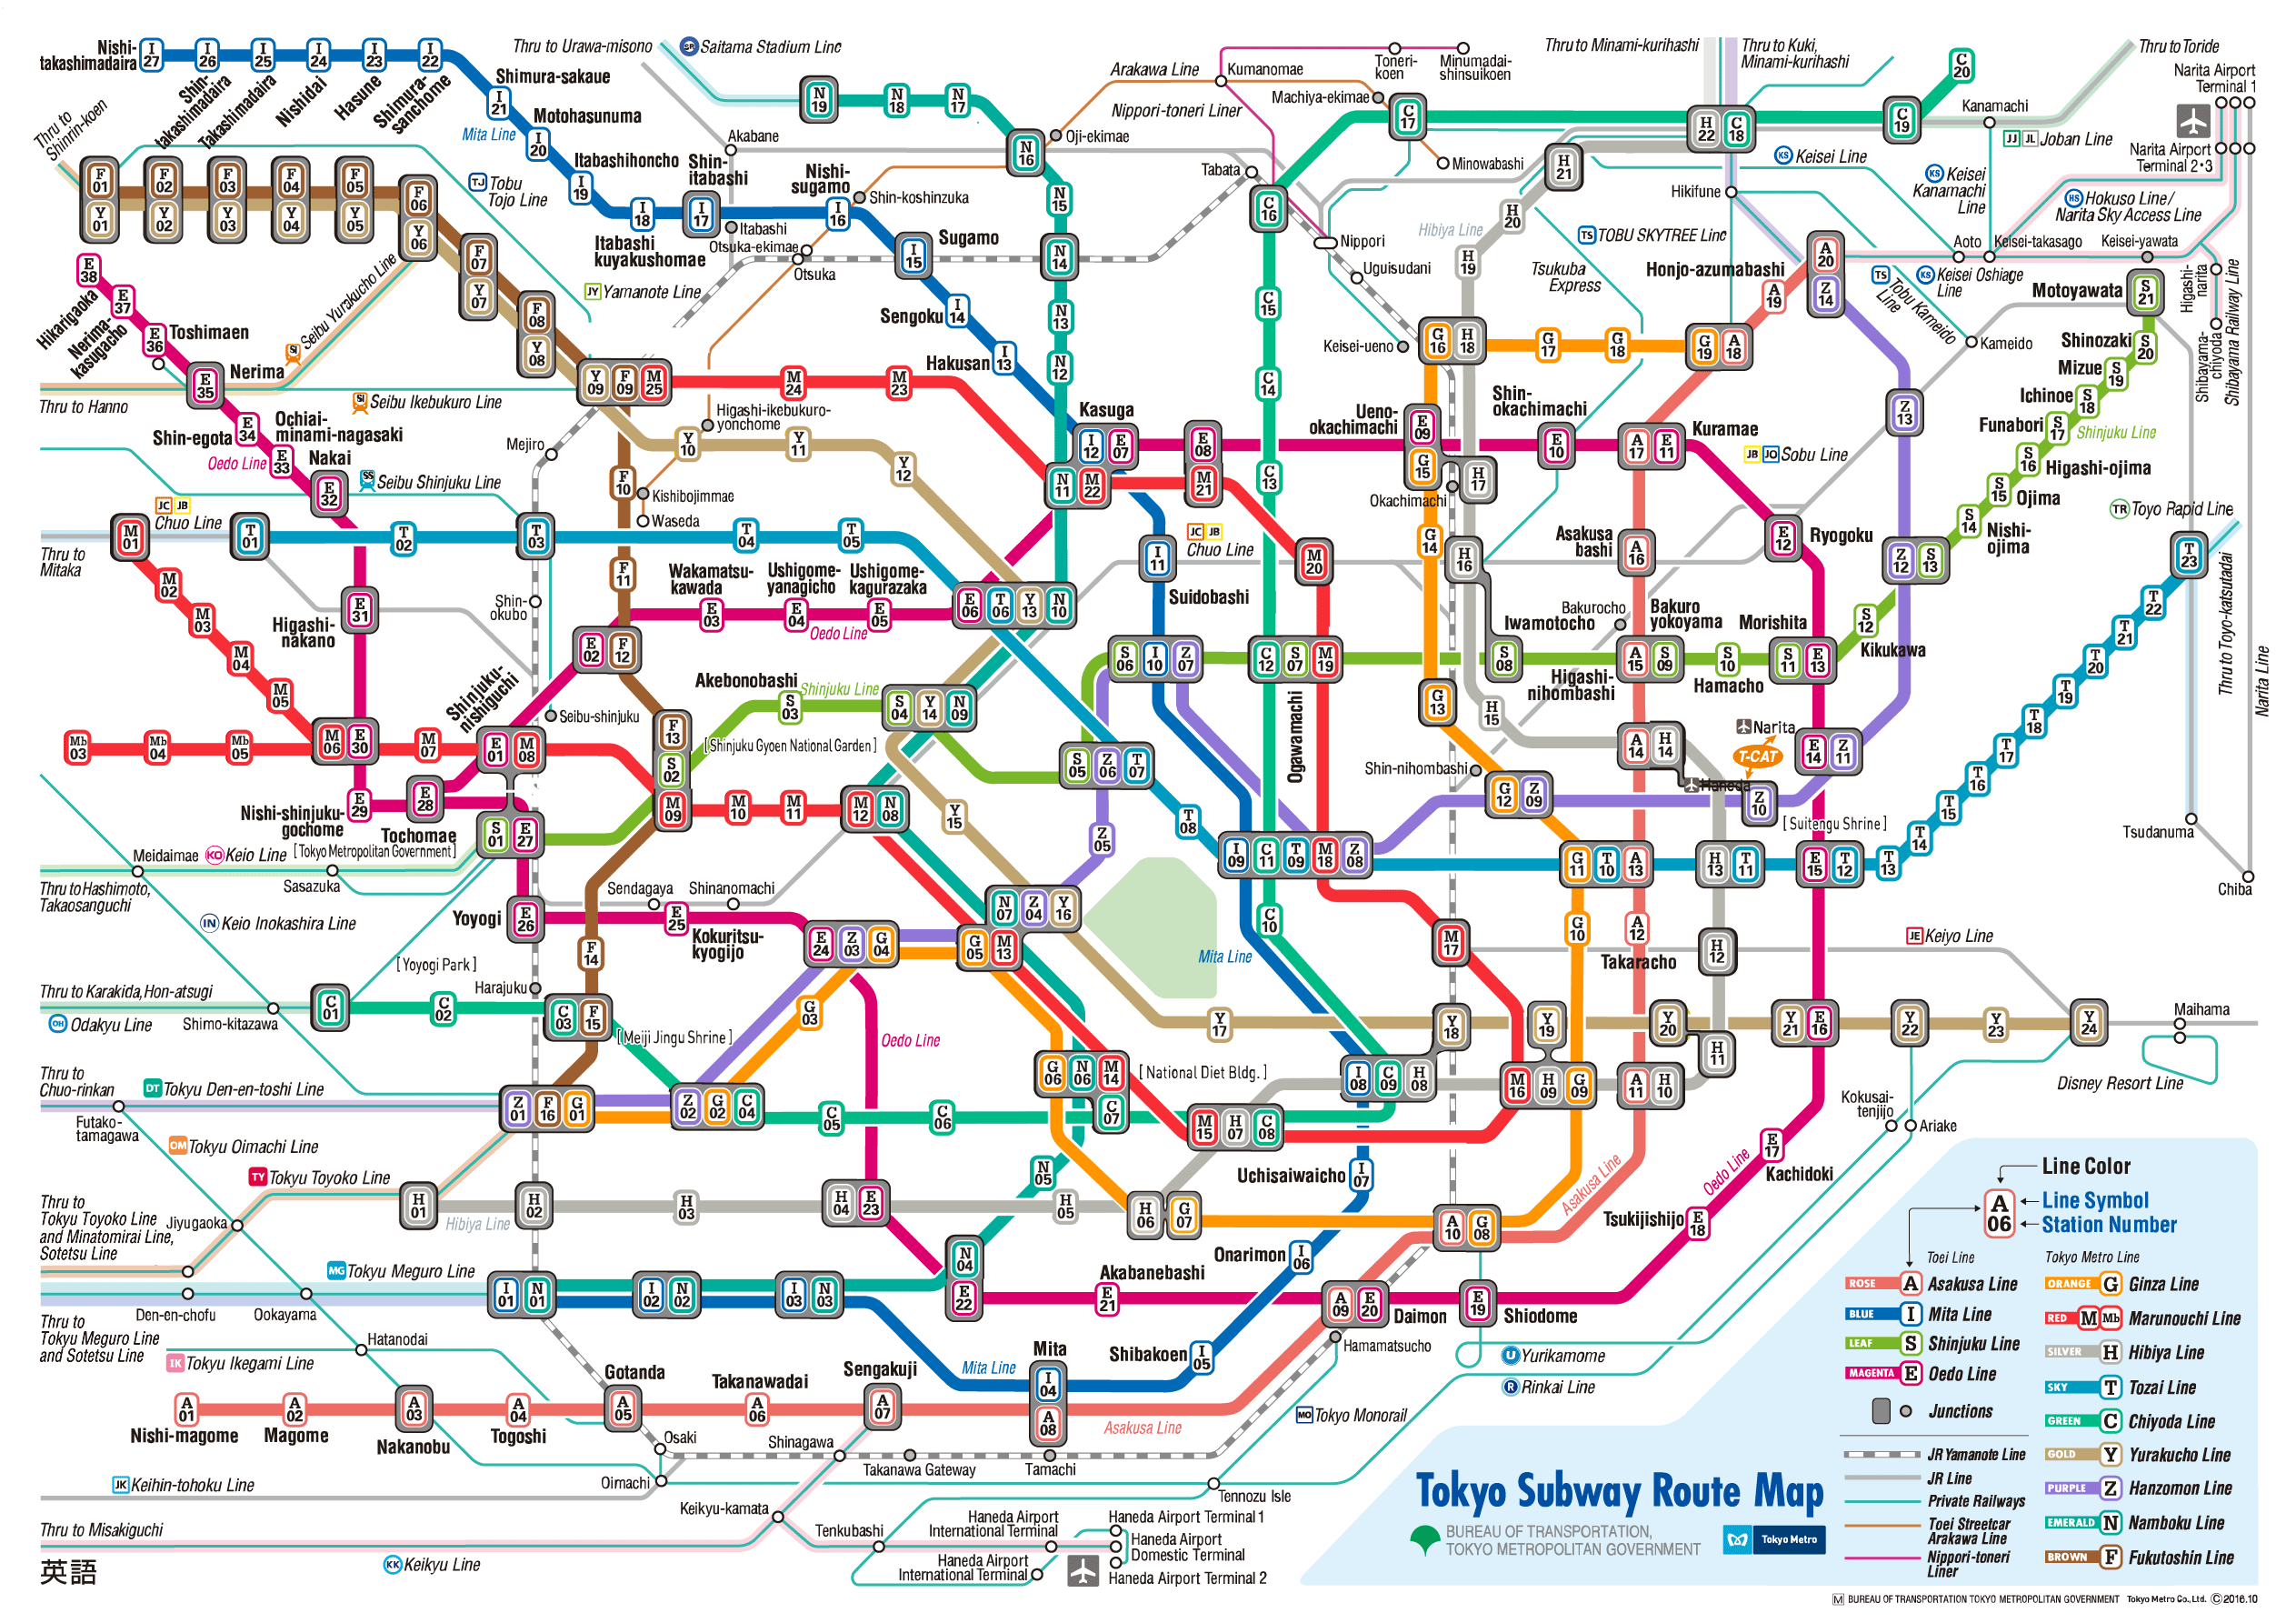
Tokyo Hareketlilik Planı
Tokyo'nun başkenti Japonya tren, otobüs ve metro'yu kapsayan verimli ve kapsamlı toplu taşıma sistemi ile tanınır. Şehrin ulaşım planlaması kesintisiz bir seyahat için farklı ulaşım türlerini entegre etmeye odaklanır. İşte neler yapıldığına dair bazı örnekler:
Tokyo Metrosu: Tokyo'nun Tokyo Metrosu olarak bilinen metro sistemi, yıllık 3 milyardan fazla yolcusuyla dünyanın en işlek metrolarından biridir. 13 hat ve 285 istasyonu kapsar, bu da tokyo metrosunu dünyanın en kapsamlı metro istasyonlarından biri yapar. Metro sistemi dakik olması ile meşhurdur ve trenler genellikle %99'luk bir oranda düzenli olarak çalışır.
Yüksek Hızlı Demiryolu:Japonya, büyük şehirleri birbirine bağlayan ve 320 km/s hıza kadar çıkabilen yüksek hızlı demiryolu sistemi Shinkansen ile tanınmaktadır. Shinkansen, trafik yoğunluğunu azaltma ve bölgesel kalkınmayı teşvik etme konusunda önemli bir rol üstlenmektedir.
Yaya Dostu Alanlar: Tokyo, hafta sonları trafiğe kapalı olan Ginza bölgesi ve geniş yürüyüş yolları ve yeşil alanları ile tanınan Omotesando caddesi dahil çeşitli yaya dostu alanları barındırır. Şehir ayrıca tüm trafik ışıklarının aynı anda kırmızıya döndüğü ve yayaların her yöne geçişine izin veren tüm yönlere yaya geçidi sistemini de uygular.

Slide 83
Soru zamanı

Slide 84



Tartışma

